Slide 1
B.A.THIRD YEAR
SUBJECT: GEOGRAPHY
PAPER-II:GEOGRAPHY OF RAJASTHAN
Dr. Vijai Singh Meena
Assistant Professor
Department of Geography
MLS University, Udaipur (Raj.)

Slide 2
RAJASTHAN IN THE CONTEXT OF INDIA; DIVERSITY AND UNITY; HISTORY OF EMERGENCE
भारत के संदर्भ में राजस्थान; विविधता और एकता; उद्भव का इतिहास

Slide 3
भू-ऐतिहासिक और सांस्कृतिक रूप से राजस्थान भारत का एक अनूठा राज्य है| प्राचीन और आधुनिक संस्कृति और सभ्यता का एक सुंदर सम्मिलित रूप है। राज्य का भौगोलिक कारक न केवल प्रत्यक्ष होता है, बल्कि लोगों के आर्थिक विकास और जीवन का निर्धारण करता है। राज्य की भौगोलिक विशिष्टता इसकी भौतिकता, जलवायु, प्राकृतिक वनस्पति, मिट्टी, नदी प्रणाली और जल निकायों के साथ-साथ इसकी अर्थव्यवस्था में परिलक्षित होती है। राज्य का पश्चिमी भाग रेगिस्तान से आच्छादित है, जो महान भारतीय मरुस्थल (थार मरुस्थल) का एक हिस्सा है, जबकि मध्य भाग में, अरावली पर्वतमाला दक्षिण-पश्चिम से उत्तर-पूर्व दिशा की ओर फैली है।

Slide 4
अरावली पर्वतमाला दुनिया की सबसे प्राचीन पर्वत प्रणाली है और राजस्थान को दो अलग-अलग भू-आर्थिक क्षेत्रों में विभाजित करती है, अर्थात पश्चिमी रेगिस्तानी क्षेत्र और पूर्वी कृषि क्षेत्र व पठारी क्षेत्र। अरावली के पूर्व में, पूर्वी मैदान में कई नदियां बहती है और जलवायु रूप से यह एक उप-उष्णकटिबंधीय क्षेत्र है जिसमें औसतन 80 सेमी से अधिक वर्षा होती है। दूसरी ओर, दक्षिण-पूर्वी क्षेत्र मालवा पठार का उत्तरी विस्तार है जिसे '' हाड़ौती का पठार” के रूप में जाना जाता है। चंबल राज्य की एकमात्र बारहमासी नदी है। अन्य महत्वपूर्ण नदियाँ बनास, काली सिंध, पार्वती, मेज, कोठारी, बाणगंगा, माही, लूनी, साबरमती आदि हैं। राजस्थान की अपवाह तंत्र प्रणाली ( जल निकासी ) की सबसे बड़ी विशेषता यह है कि राज्य के लगभग 60.2% भाग आंतरिक प्रवाह प्रणाली क्षेत्र के अंतर्गत आता है।

Slide 5
राज्य में वन क्षेत्र सीमित है। राजस्थान के शुष्क और अर्ध-शुष्क क्षेत्रों में पानी की कमी है और निचले जल स्तर की समस्या, जो दिन-प्रतिदिन बढ़ रही है,यह समस्या पूरे राज्य में देखी जाती है| लेकिन प्रतिकूल भौगोलिक परिस्थितियों के बावजूद, राजस्थान में एक समृद्ध सांस्कृतिक और ऐतिहासिक विरासत है और इसकी अर्थव्यवस्था बढ़ रही है। राज्य खनिज संपदा में समृद्ध है और कई कृषि उत्पादों के एक महत्वपूर्ण उत्पादक के रूप में भी उभर रहा है। हालांकि, औद्योगिक विकास धीमा है, लेकिन बुनियादी ढांचे के विकास के साथ, इसे गति भी मिलेगी। स्वतंत्रता के बाद, सिंचाई सुविधाओं में तेजी से सुधार हुआ है, ऐसा ही बिजली क्षेत्र के साथ हुआ है। महत्वपूर्ण पहलू यह है कि राजस्थान राज्य में, भौगोलिक कारक इसके ऐतिहासिक और आर्थिक विकास के लिए जिम्मेदार हैं और फिर भी सामाजिक - आर्थिक विकास में महत्वपूर्ण भूमिका निभाते हैं।

Slide 6
स्थिति और विस्तार (Location and Extent)
राजस्थान 23 डिग्री 3’ से 30 डिग्री 12' उत्तर अक्षांश एवं 69 डिग्री 30’ से 78 डिग्री 17' पूर्वी देशांतरों के बीच स्थित है। कर्क रेखा (23 डिग्री 30’ उत्तरी अक्षांश) राज्य के दक्षिणी भाग से होकर गुजरती है।( डूंगरपुर और बांसवाड़ा जिले)।
भारत के संदर्भ में राजस्थान देश के उत्तर - पश्चिमी भाग में स्थित है। इसकी पश्चिमी सीमा पाकिस्तान के साथ अंतर्राष्ट्रीय सीमा से लगती है। अंतर्राष्ट्रीय सीमा के साथ राजस्थान की लंबाई 1,070 किमी है और इसे ‘रेडक्लिफ रेखा’ के रूप में भी जाना जाता है। उत्तरी और उत्तर-पूर्वी सीमा पंजाब और हरियाणा के साथ, पूर्वी सीमा उत्तर प्रदेश और मध्य प्रदेश के साथ , दक्षिण-पूर्वी सीमा मध्य प्रदेश, दक्षिण और दक्षिण-पश्चिम सीमा मध्य प्रदेश और गुजरात के साथ मिलती है।
अन्य शब्दों में, राजस्थान के सीमावर्ती राज्य पंजाब, हरियाणा, उत्तर प्रदेश, मध्य प्रदेश और गुजरात हैं।

Slide 7
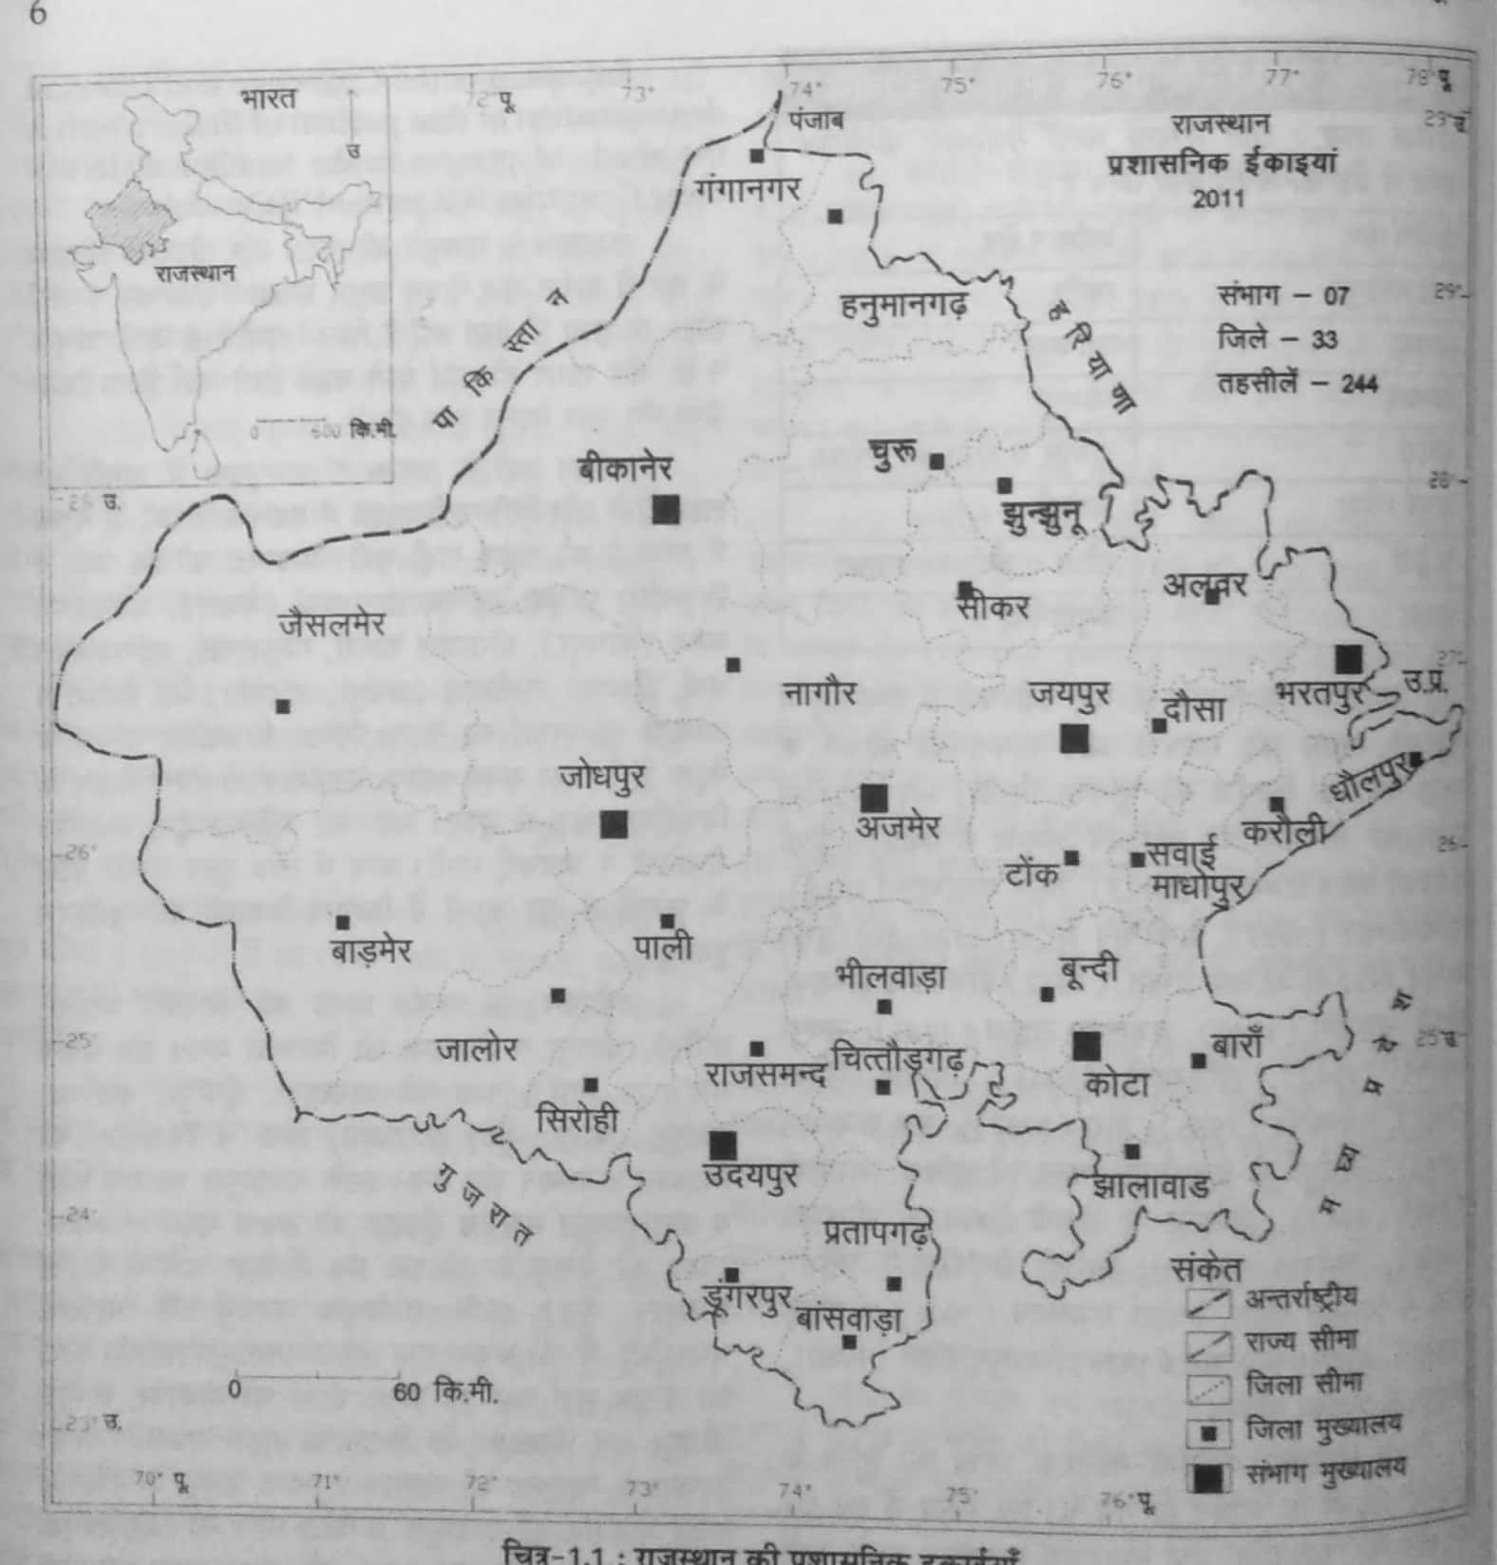

Slide 8
राजस्थान राज्य का कुल क्षेत्रफल 3,42,239 वर्ग किमी है| भारत में, क्षेत्रफल की दृष्टि से राजस्थान सबसे बड़ा राज्य है। इसका क्षेत्रफल देश के कुल क्षेत्रफल का 10.41% है, जो विश्व के कई देशों से अधिक है। उदाहरण के लिए, राजस्थान श्रीलंका से पांच गुना, इंग्लैंड से दोगुना और नॉर्वे, पोलैंड , इटली आदि से बड़ा है।
राज्य की लंबाई उत्तर से दक्षिण 826 किमी. तथा पूर्व-पश्चिम चौड़ाई 869 किमी. है। इसकी स्थलीय सीमाएं 5,920 किमी. लंबी है।

Slide 9
ऐतिहासिक पृष्ठभूमि ( Historical Background)
राजस्थान का इतिहास लगभग 5000 वर्ष पुराना है और इसे अलग-अलग युगों - प्राचीन, मध्यकालीन और आधुनिक, भागों में वर्गीकृत किया जा सकता है।
प्राचीन काल ( Ancient Period ईसा पूर्व से 1200 ईस्वी तक) - राजस्थान का प्राचीन इतिहास प्राचीन सभ्यता से संबंधित है और इसके निशान कालीबंगा, रंग महल, बुद्ध पुष्कर,आहड़ घाटी, बालाथल, लूणी बेसिन, सांचोर आदि में पुरातत्वविदों द्वारा पाए गए हैं। छठी से 10 वीं शताब्दी से पहले इस क्षेत्र में मानव बस्ती के अस्तित्व को दर्शाता है, हालांकि व्यवस्थित ऐतिहासिक रिकॉर्ड उपलब्ध नहीं हैं। प्राचीन काल में, राजस्थान कई गणराज्यों का एक हिस्सा था। यह मौर्य साम्राज्य का एक हिस्सा था। इस क्षेत्र पर प्रभुत्व रखने वाले अन्य प्रमुख गणराज्यों में मालव, अर्जुन्य, यन्ध्य, कुषाण, शक क्षत्रप, गुप्त और हूण आदि शामिल हैं।
भारतीय इतिहास में राजपूत वंश का उदय आठवीं से बारहवीं शताब्दी की अवधि के दौरान हुआ था। पृथ्वीराज ने राजस्थान और अधिकांश उत्तरी भारत पर 750-1000 के दौरान शासन किया। 1000 ई से 1200 के बीच, राजस्थान में चालुक्यों, परमार और चौहानों के बीच वर्चस्व के लिए संघर्ष देखा गया।

Slide 10
प्राचीन ऐतिहासिक काल का एक महत्वपूर्ण पहलू राजस्थान के विशिष्ट क्षेत्रों को दिए गए नाम हैं। ये क्षेत्र हैं: योध्या (गंगानगर के पास का क्षेत्र), कुरु (अलवर के पास का क्षेत्र),सोरसन (भरतपुर, करौली और धौलपुर क्षेत्र) हाडोती (कोटा- बूंदी क्षेत्र), विराट (जयपुर - टोंक क्षेत्र), अहिच्छत्रपुर (नागौर के आसपास का क्षेत्र) ), गुर्जर प्रदेश (जोधपुर- पाली क्षेत्र), जंगल (बीकानेर क्षेत्र) श्रीमाल (बाड़मेर क्षेत्र), चंद्रावती (सिरोही- आबू क्षेत्र), शिवि (उदयपुर-चित्तौड़गढ़ क्षेत्र), बागड़ (डूंगरपुर- बांसवाड़ा क्षेत्र) आदि कुछ अन्य नाम। क्षेत्रीय भौगोलिक विशेषता के आधार पर कांठल (माही नदी क्षेत्र), छप्पन मैदान (प्रतापगढ़ और बांसवाड़ा के बीच स्थित 56 गांवों का एक समूह), मेवल और देवलिया (डूंगरपुर और बांसवाड़ा के बीच का क्षेत्र) हैं। भैंसरोडगढ़ और बिजोलिया के बीच स्थित पठार को ऊपर माल के नाम से जाना जाता है, ढूंढाड़ जयपुर के पास ढूंढ नदी का एक क्षेत्र है और चूरू- सरदारशहर क्षेत्र जिसे ‘थाली’ क्षेत्र के नाम से जाना जाता है।

Slide 11
मध्ययुगीन काल (Medieval period)
लगभग 1200 ई. में राजस्थान का एक हिस्सा मुस्लिम शासकों के अधीन आता है। उनकी शक्तियों के प्रमुख केंद्र नागौर और अजमेर थे। 13 वीं शताब्दी ईस्वी की शुरुआत में, राजस्थान का सबसे शक्तिशाली राज्य मेवाड़ था। इस अवधि के दौरान कई नए शाही परिवार राजस्थान के पश्चिमी और पूर्वी भाग में शासक के रूप में उभरे। इन राज्यों में ज्यादातर राजपूत वंशों द्वारा शासन किया जाता था जैसे - गुर्जर, प्रतिहार, राठौड़, चौहान, परमार,भाटी आदि | जैसलमेर, जोधपुर, सिरोही और बीकानेर राज्य भी फलते-फूलते थे। जबकि पूर्वी राजस्थान में पृथ्वीराज चौहान शक्तिशाली हो गए थे और इस क्षेत्र में उनकी मजबूत पकड़ थी। चौहान के अलावा, गोहिल और परमार भी शासक के रूप में थे| शाकंभरी, चित्तौड़, धौलपुर, प्रतापगढ़, रणथंभौर, टोंक, आदि थे। प्रमुख उदयपुर ( मेवाड़), जयपुर, करौली, बूंदी और प्रतापगढ़ थे। मध्यकाल के अंत में मुगलों के आक्रमण और राजपूतों के प्रतिरोध उल्लेखनीय विशेषताएं थीं।

Slide 12
पश्चिमी राजस्थान में चार राज्यों, यानी जैसलमेर, जोधपुर, सिरोही और बीकानेर में क्षेत्रीय समायोजन के साथ चार सौ से अधिक वर्षों के लिए पूरे क्षेत्रों का वर्चस्व था। राजस्थान में प्रमुख राज्य मेवाड़ (उदयपुर), आमेर (जयपुर), प्रतापगढ़, बूंदी, करौली थे, जबकि बांसवाड़ा, डूंगरपुर, किशनगढ़, कोटा, शाहपुरा, भरतपुर, अलवर, धौलपुर, टोंक और झालावाड़ जहाँ अन्य राज्य थे। अधिकांश राज्य (उदयपुर को छोड़कर) मुगलों के प्रत्यक्ष या अप्रत्यक्ष नियंत्रण में थे।1907 में मुगलों के पतन के साथ, राज्यों को अधिक स्वतंत्रता मिलने लगी। लेकिन बाद में अंग्रेजों ने उन पर अपनी पकड़ स्थापित कर ली और शासकों को उनकी सुरक्षा की गारंटी दी गई। अंग्रेजों ने प्रत्येक रियासत में एक-एक निवासी को नियुक्त किया और देश की स्वतंत्रता तक अपना नियंत्रण स्थापित किया, वास्तव में राजस्थान का इतिहास स्थानीय प्रमुखों और आंतरिक शक्तियों के साथ-साथ उनके संघर्षों का इतिहास है।

Slide 13
FORMATION OF THE STATE

Slide 14
राजस्थान का एकीकरण (Formation of the state)
राजस्थान का एक राज्य के रूप में गठन या एकीकरण अपने आप में एक ऐतिहासिक घटना है, क्योंकि भारत की आजादी के समय राजस्थान में 19 रियासतें,तीन ठिकाने- लावा, कुशलगढ़ और नीमराणा और केन्द्र शासित प्रदेश अजमेर- मेरवाड़ा।
वर्तमान राजस्थान 7 चरणों में अस्तित्व में आया।

Slide 15
राजस्थान के एकीकरण के सात चरण (1948 - 1956) निम्न प्रकार है-
(i).मत्स्य संघ (17 मार्च, 1948): अलवर, भरतपुर, धौलपुर, करौली।
(ii). राजस्थान संघ ( 25 मार्च, 1948): बांसवाड़ा, बूंदी, डूंगरपुर, झालावाड़, किशनगढ़, कोटा, प्रतापगढ़, शाहपुरा,कुशलगढ़, टोंक।
(iii) संयुक्त राजस्थान (18 अप्रैल, 1948): उदयपुर का राजस्थान संघ में विलय ।
(iv) वृहत राजस्थान (30 मार्च, 1949): बीकानेर, जयपुर, जैसलमेर, जोधपुर संयुक्त राजस्थान में शामिल हो गए।
(v). संयुक्त वृहत राजस्थान (15 मई, 1949): मत्स्य संघ का वृहत राजस्थान में विलय |
(vi). राजस्थान (26 जनवरी, 1950): संयुक्त वृहत राजस्थान में आबू,दिलवाड़ा को छोड़कर शेष सिरोही रियासत को मिलाया गया| (vii) पुनर्गठित राजस्थान (1 नवंबर, 1956): राज्य पुनर्गठन आयोग (अधिनियम, 1956) की सिफारिशों के अनुसार सिरोही की आबू व दिलवाड़ा तहसील मध्यप्रदेश के मंदसौर जिले की मानपूरा तहसील का सुनेल टप्पा व अजमेर मेरवाड़ा क्षेत्र राजस्थान में मिलाया गया |

Slide 16
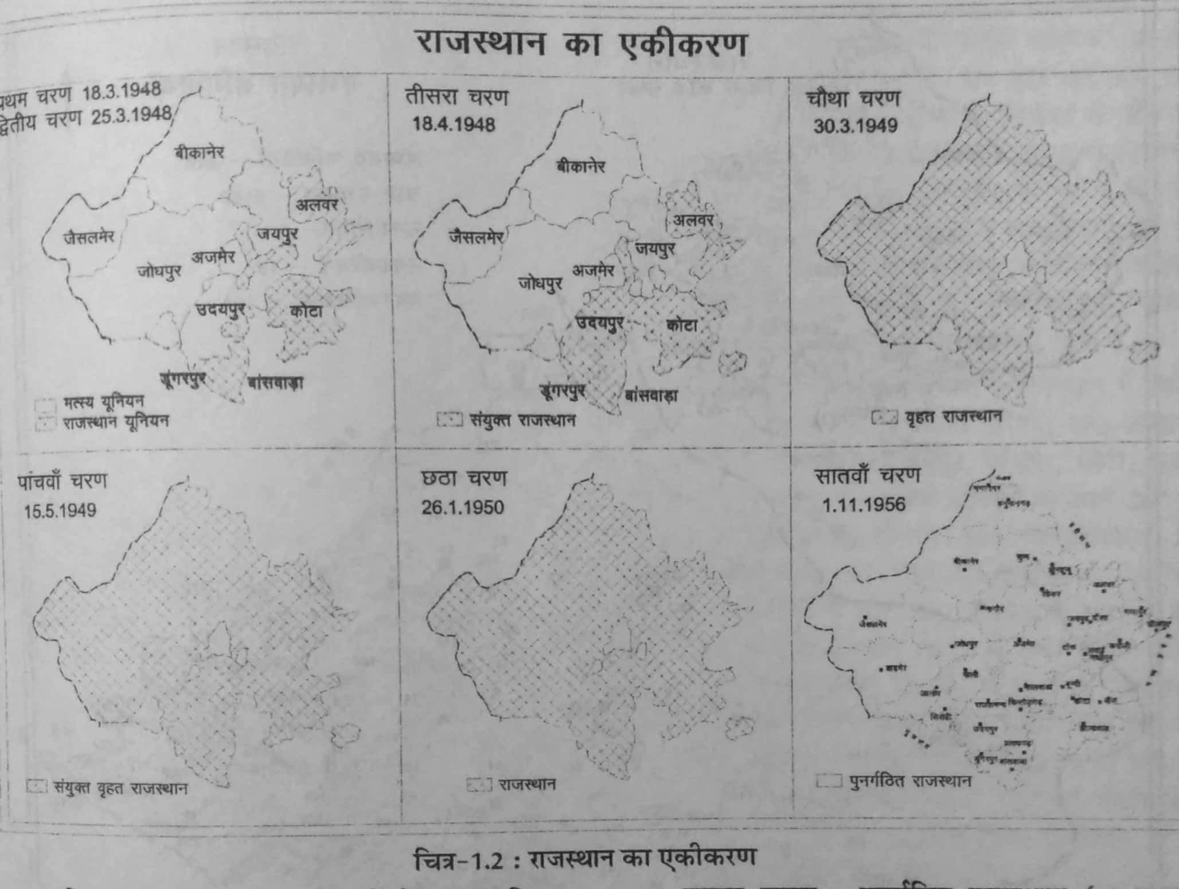

Slide 17
अतः यह कहा जा सकता है कि एकीकरण का पहला चरण 17 मार्च, 1948 को मत्स्य संघ के गठन के साथ शुरू हुआ था जिसमें अलवर, भरतपुर, धौलपुर और करौली राज्य शामिल थे। 25 मार्च, 1948 को राजस्थान संघ का गठन किया गया था जिसमें बांसवाड़ा, डूंगरपुर, बूंदी, झालावाड़, किशनगढ़, कोटा, प्रतापगढ़, शाहपुरा, कुशलगढ़ और टोंक को शामिल किया गया। 18 अप्रैल, 1948 को, उदयपुर राज्य भी राजस्थान संघ में शामिल हो गया और इसका नाम बदलकर संयुक्त राजस्थान कर दिया गया। 30 मार्च ,1949 को संयुक्त राजस्थान में जयपुर ,जोधपुर, बीकानेर, जैसलमेर का विलय वृहत राजस्थान के रूप में किया गया| 15 मई, 1949 को वृहत राजस्थान में मत्स्य संघ का विलय किया गया और संयुक्त वृहत राजस्थान का निर्माण हुआ । 26 जनवरी 1950 को,राजस्थान का गठन किया गया। राजस्थान के गठन का अंतिम चरण 1 नवंबर, 1956 को पूरा हुआ |

Slide 18
राजस्थान के गठन के समय, राज्य को प्रशासनिक उद्देश्य के लिए 26 जिलों और पाँच संभागों में विभाजित किया गया था। बाद में कुछ नए जिले और संभाग बनाए गए, जैसे बारां (कोटा जिले से), हनुमानगढ़ (गंगानगर से), राजसमंद (उदयपुर जिले से) और दौसा (जयपुर जिले से) 9 अप्रैल 1991 को। करौली, 1997(सवाई माधोपुर जिले से) ) और 26 जनवरी, 2008 को एक और नया जिला प्रतापगढ़ बनाया गया।
वर्तमान में राजस्थान को 33 जिलों व सात संभागों में विभाजित किया गया हैं। जो निम्न प्रकार है:
1. जयपुर डिवीजन: जयपुर, दौसा, सीकर, अलवर और झुंझुनू।
2. जोधपुर संभाग: जोधपुर, जालौर, पाली, बाड़मेर, सिरोही और जैसलमेर।
3 बीकानेर संभाग: बीकानेर, गंगानगर, हनुमानगढ़ और चूरू।
4. अजमेर संभाग: अजमेर, भीलवाड़ा, नागौर और टोंक।
5. उदयपुर संभाग: उदयपुर, राजसमंद, डूंगरपुर, बांसवाड़ा, चित्तौड़गढ़ और प्रतापगढ़।
6. कोटा संभाग: कोटा, बूंदी, झालावाड़ और बारां।
7.भरतपुर डिवीजन: भरतपुर, धौलपुर, करौली और सवाई माधोपुर।

Slide 19
THANK YOU

Slide 20
RELIEF FEATURES AND PHYSIOGRAPHIC REGIONS

Slide 21
उच्चावच एवं भौतिक प्रदेश ( RELIEF FEATURES AND PHYSIOGRAPHIC REGIONS)
भारत के उत्तर- पश्चिम भाग में स्थित राजस्थान देश का सबसे बड़ा राज्य है | यह भारत के कुल क्षेत्रफल का लगभग 10.41% भाग पर फैला हुआ है| यहां का भौतिक स्वरूप अत्यधिक जटिल व विविधता युक्त है, जहां एक ओर विशाल मरू भू-भाग है, वही दूसरी ओर मैदानी व पठारी भाग स्थित है| राजस्थान का भूखंड प्राचीनतम भूखंडों का अवशिष्ट भाग है, जो गोंडवानालैंड से संबंधित प्रीकैंब्रियन युगीन है| इसके मध्य में उत्तर-पूर्व से दक्षिण-पश्चिम तक फैली अरावली पर्वतमाला राज्य को दो असमान भागों में बांटती है जिसके एक ओर पश्चिम में विस्तृत मरुभूमि है तो दूसरी ओर पूर्व में गंगा- यमुना द्वारा निर्मित मैदान व दक्षिण में पठारी भू-भाग अवस्थित है|

Slide 22
राजस्थान को चार प्रमुख भौतिक विभागों में बांटा गया है, जो निम्न प्रकार है-
1.पश्चिमी मरु प्रदेश (Western desert region)
2.अरावली श्रेणी एवं पहाड़ी प्रदेश (Aravali mountain and Hilly Region)
3.पूर्वी मैदानी प्रदेश (Eastern plains)
4. दक्षिणी- पूर्वी पठारी प्रदेश/ हाडोती का पठार ( South Eastern plateau region /Hadoti Plateau)

Slide 23
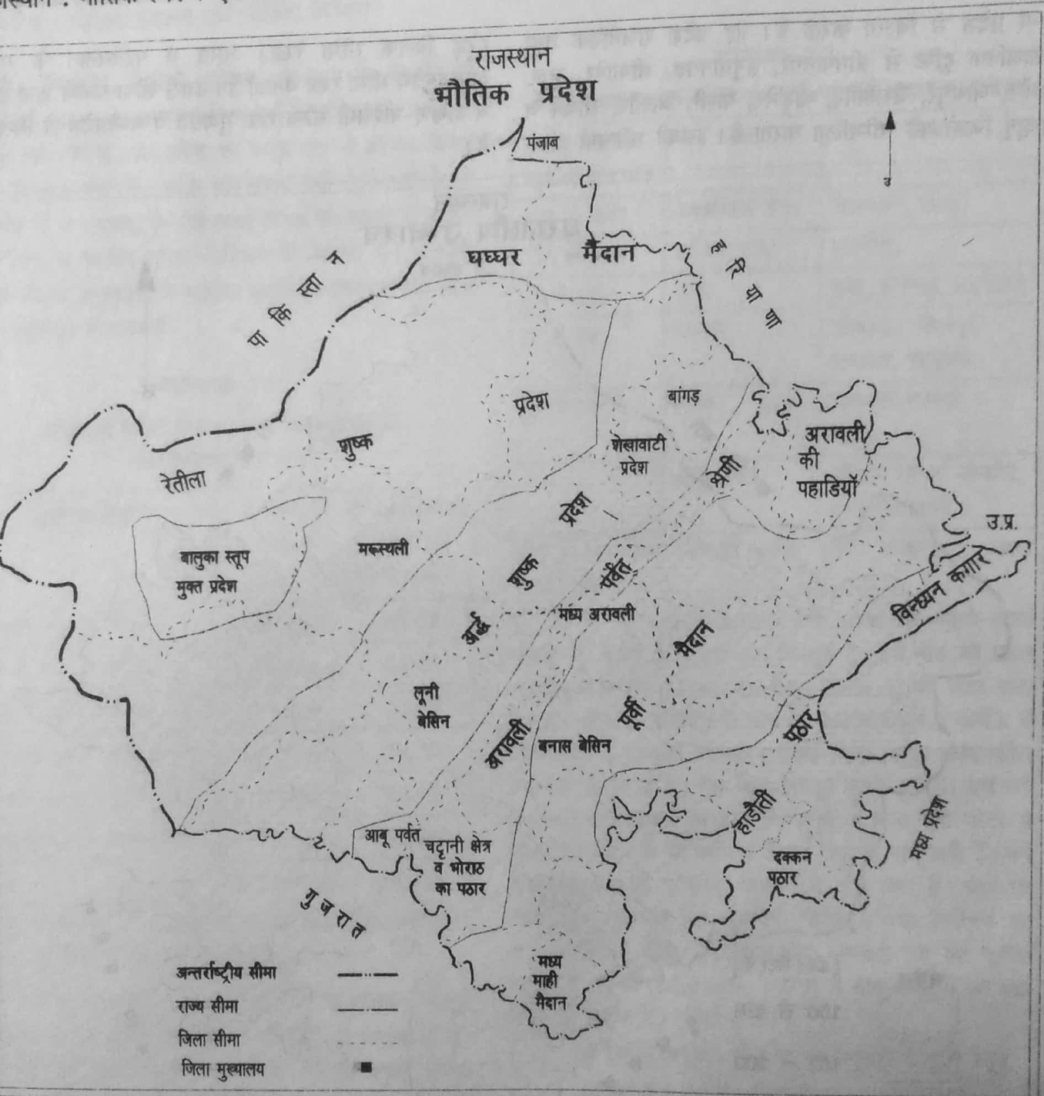

Slide 24
1.पश्चिमी मरुस्थलीय प्रदेश (Western desert region)
(a)रेतीला शुष्क मैदान प्रदेश
(i) बालुका स्तूप युक्त मरुस्थलीय प्रदेश
(ii) बालुका स्तूप मुक्त प्रदेश
(b) अर्धशुष्क मैदानी प्रदेश / राजस्थान बांगर प्रदेश (Semi-Arid Region/Rajasthan Bagar)
(i) गोंडवार प्रदेश /लूनी बेसिन
(ii) आंतरिक जल प्रवाह प्रदेश या शेखावाटी प्रदेश
(iii) नागौर उच्च भूमि
(iv) घग्घर का मैदान

Slide 25
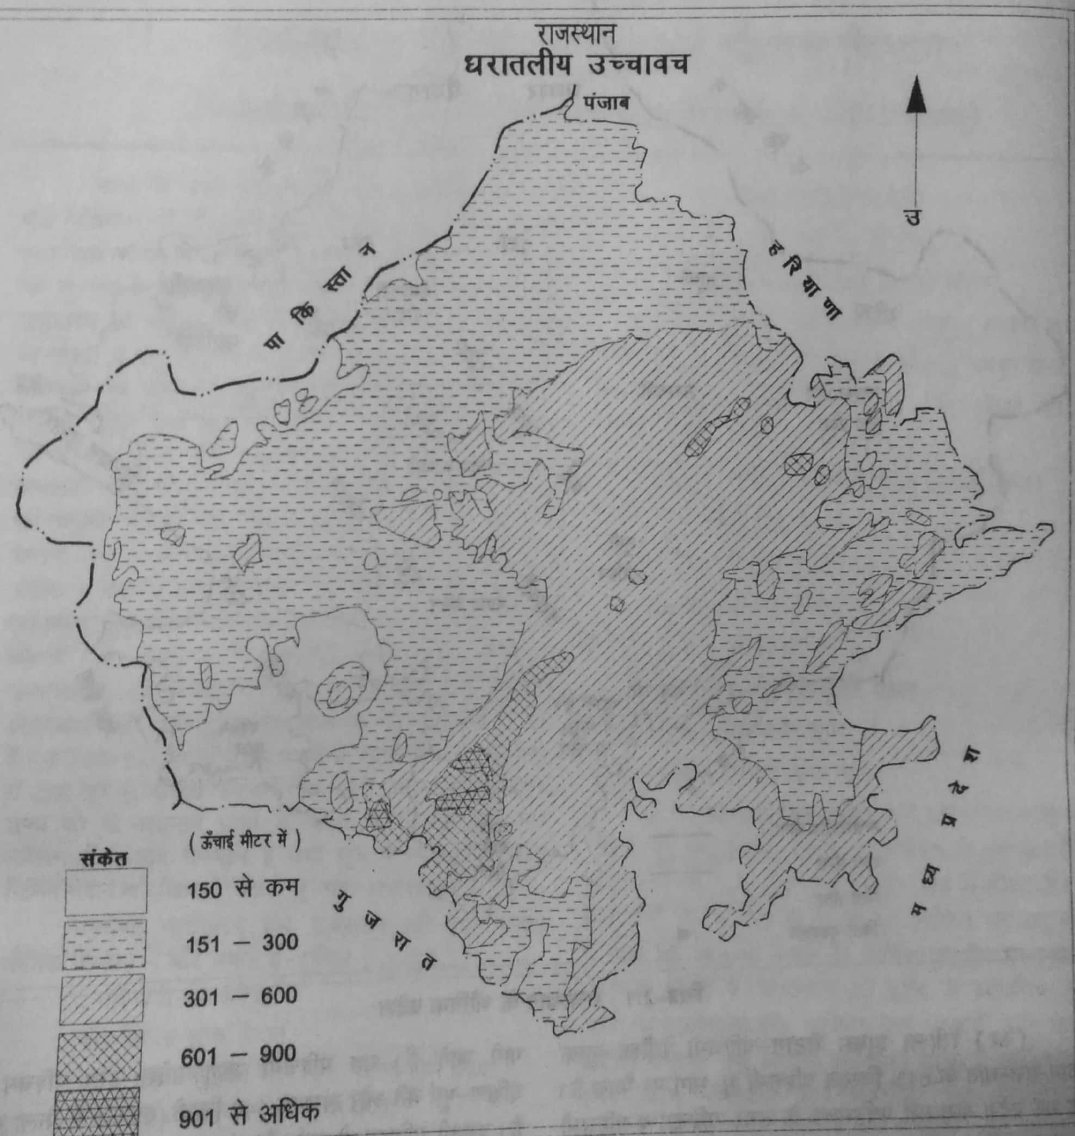

Slide 26
2. अरावली श्रेणी और पहाड़ी प्रदेश
(a) उत्तरी- पूर्वी अरावली प्रदेश
(b) मध्यवर्ती अरावली प्रदेश
(c) मेवाड़ चट्टानी क्षेत्र और भोराट का पठार
(d) दक्षिणी अरावली प्रदेश
3.पूर्वी बेसिन मैदान
(a) चंबल बेसिन
(b) बनास बेसिन
(c) माही बेसिन/ छप्पन बेसिन
4.दक्षिण- पूर्व पठारी प्रदेश /हाडोती पठार
(a) विंध्ययन भूमि
(b) ढक्कन लावा भूमि

Slide 27
1.पश्चिमी मरु प्रदेश (Western desert region) –
यह प्रदेश उत्तर- पश्चिम से दक्षिण- पूर्व 640 km लंबा एवं पश्चिम से पूर्व 300 km चौड़ा, लगभग 1,75,000 वर्ग किमी. क्षेत्र में फैला है| राजस्थान का मरुस्थल विश्व में जनसंख्या की दृष्टि से अत्यधिक घनत्व वाला, वनस्पति युक्त क्षेत्र, भूमिगत जल भंडारों, कृषि फसलों, खनिज संपदा, पशु संपदा आदि की दृष्टि से सर्वोत्कृष्ट है| इस मरू प्रदेश में राज्य के12 जिले सम्मिलित है श्री गंगानगर, हनुमानगढ़, बीकानेर, जैसलमेर, बाड़मेर, पाली, जालौर, चूरू, सीकर, जोधपुर,नागौर, झुंझुनू| जिनमें राज्य का लगभग 61% क्षेत्रफल और 40 % जनसंख्या निवास करती है|

Slide 28
50 cm की सम वर्षा रेखा(Isohyet) इसे अन्य प्रदेश से अलग करती है| इसकी पश्चिमी सीमा (रेडक्लिफ सीमा रेखा) भारत और पाकिस्तान के मध्य अंतर्राष्ट्रीय सीमा रेखा बनाती है| उत्तरी सीमा पंजाब व हरियाणा, दक्षिणी- पश्चिमी सीमा रेखा गुजरात से मिलती है| उत्तरी- पश्चिमी भाग रेतीला व बंजर है| इस भाग में कहीं-कहीं चट्टानी सतह व छोटी-छोटी पहाड़ियां पाई जाती है| जैसे- नागौर, बाड़मेर, जालौर, जैसलमेर, सीकर आदि जिलों की पहाड़ियां | इसका सामान्यत ढाल पूर्व से पश्चिम व उत्तर से दक्षिण की ओर है | समुंद्र तल से औसत ऊंचाई 200- 300 मीटर है| और प्रमुख नदी लूनी नदी है जो अजमेर के नाग पहाड़ से निकलकर कच्छ की खाड़ी (Galf of kachach) में उत्तर -पूर्व दिशा से बहकर दक्षिण- पश्चिम की ओर बहती है|

Slide 29
25 cm सम वर्षा रेखा द्वारा राजस्थान के पश्चिम मरू प्रदेश क्षेत्र को दो भागों में विभक्त किया गया है-
रेतीला शुष्क मैदान (Sand Arid Region)-
(i) बालुका स्तूप युक्त मरुस्थलीय प्रदेश
(ii) बालुका स्तूप मुक्त प्रदेश
(b) अर्धशुष्क मैदानी प्रदेश/राजस्थान बांगर प्रदेश (Semi-Arid Region/Rajasthan Bagar)-
(i) गोंडवार प्रदेश /लूनी बेसिन
(ii) आंतरिक जल प्रवाह प्रदेश या शेखावाटी प्रदेश
(iii) नागौर उच्च भूमि
(iv) घग्घर का मैदान

Slide 30
रेतीला शुष्क मैदान (Sand arid plains)-
राष्ट्रीय कृषि विभाग के द्वारा इस प्रदेश के अंतर्गत बीकानेर, चूरू का पश्चिम भाग, नागौर का पश्चिम भाग, जोधपुर का मध्य व पश्चिमी भाग, जैसलमेर, बाड़मेर आदि जिलों को सम्मिलित किया गया है| बालू मिट्टी के आधार पर इसे पुन: दो भागों में विभक्त किया जाता है-
(i) बालुका स्तूप युक्त मरुस्थलीय प्रदेश (Sand dunes included desert region)-
राजस्थान मरुस्थल का सुदूर पश्चिमी भाग बालूका स्तूपो से ढका है | वे स्तूप/ धोरें (dunes) वायु अपरदन एवं निक्षेपण का प्रतिफल है जो मार्च से जुलाई तक अत्यधिक मात्रा में सक्रिय होता है| पश्चिमी रेतीले मरुस्थल का लगभग 60% भाग बालुका स्तूपों से आच्छादित(Covered) है| यह भू-भाग पाकिस्तान की सीमा के सहारे-2 कच्छ की खाड़ी से पंजाब तक विस्तृत है| इस क्षेत्र को महान भारतीय मरुस्थल(Great Indian Desert) भी कहा जाता है| इस क्षेत्र में स्थलाकृति (Land forms) सर्वत्र बालुका स्तूपों (Dunes) से आच्छादित है जिनका आकलन हवाई चित्रों, सुदूर संवेदनशील तकनीक से किया जाता है| यह बालुका स्तूप पुराने एवं नये दोनों प्रकार के होते हैं जिनमें से कुछ 1 मीटर से लेकर 60 मीटर से भी अधिक ऊंचाई तक के पाए जाते हैं| यहां पर पवनों द्वारा धरातल पर अपरदन(Erosion), परिवहन तथा निक्षेपण (Deposits) का कार्य संपादित होता है| धरातलीय अपवाह तंत्र का पूर्णत: अभाव है|

Slide 31
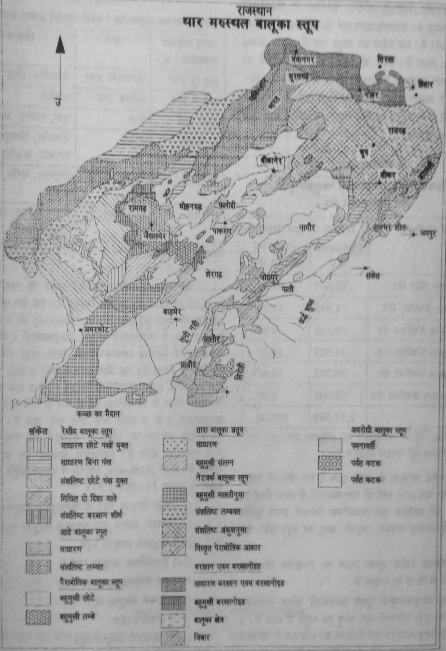

Slide 32
मेकी (Mckee’s 1979) ने बालुका स्तूपों को निम्न प्रकार से बताया-
(i) रेखीय बालुका स्तूप या पवनानुवर्ती बालुका स्तूप (Longitudinal or Linear Dunes)
(ii) बरखान या अर्धचंद्राकार बालुका स्तूप (Barkhan or Crescent shaped dunes)
(iii) अनुप्रस्थ बालुका स्तूप (Transverse sand dunes)
(iv) पेराबोलिक बालुका स्तूप (Parabolic sand dunes)
(v) तारा बालूका स्तूप (Star sand dunes)
(vi) नेटवर्क बालुका स्तूप (Network dunes)
(vii) अवरोधी बालुका स्तूप (Obstacle sand dunes)
(viii) स्क्रब काफीज बालुका स्तूप (Shrub Coppice Dunes)

Slide 33
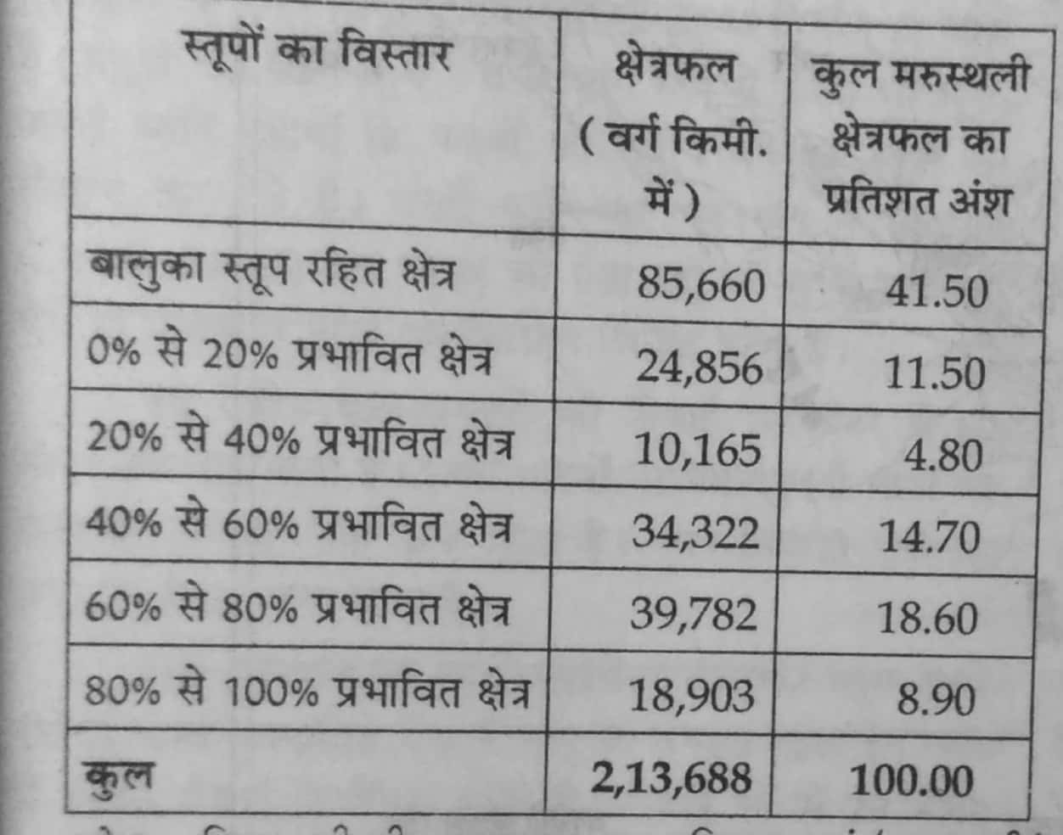

Slide 34
1. रेखीय बालुका स्तूप या पवनानुवर्ती बालुका स्तूप (Longitudinal of linear dunes): इस प्रकार के बालुका स्तूप पवनों के समांतर विकसित होते हैं | सोर (Soar (1989) के अनुसार रेखीय बालुका स्तूप तीन प्रकार के होते हैं -(i) सीफ (Sief), (ii) वनस्पति युक्त रेखीय (Vegetated Linear),(iii) पवनविमुख रेखीय (Leelinear)| इनका विस्तार- जैसलमेर के दक्षिण - पश्चिम, रामगढ़ के दक्षिण- पश्चिम, जोधपुर और बाड़मेर जिलों में पाया जाता है। यह स्तूप पवनों की साधारण दिशा दक्षिण- पश्चिम से उत्तर- पूर्व में अधिक विकसित होते हैं| इनका विकास एकाकी पहाड़ी के पाश्र्वों पर होता है| छोटी एकाकी पहाड़ियों के पवन विमुख ढालों पर भी इनका निर्माण हो जाता है| प्रमुख नदी घाटियों में हवा की तंग मार्ग से प्रवाह भी लूनी, जवाई आदि नदियों के किनारों पर रेखीय बालूका स्तूपो का निर्माण कर देते हैं| उत्तरी- पूर्वी थार मरुस्थल में दृश्यवती(Drishadvati) तथा सांभर की मेढा नदी की शुष्क घाटी को ऐसे ही घुमावदार पुराने बालुका स्तूप चिन्हित करते हैं| इन टीलों की ऊंचाई 10 से 60 मीटर तक होती है।

Slide 35
2.बरखान या अर्धचंद्राकार बालुका स्तूप (Barkhan or Crescent shaped dunes): बरखान, अनुप्रस्थ बालुका स्तूप के ही विशिष्ट रूप होते हैं| इनका आकार चापाकार या अर्धचंद्राकार होता है| उनकी ऊंचाई 10 से 20 मीटर और चौड़ाई 100 से 200 मीटर तक होती है। इस तरह के टीले भालेरी(चूरू), जैसलमेर, सीकर (मेंढा नदी की घाटी में), सूरतगढ़, लूणकरणसर, करणीमाता, बाड़मेर ओसियां ​​और जोधपुर में पाए जाते हैं।ये गतिशील, नवीन बालूकायुक्त तथा होते रंध्रयुक्त होते हैं |
3. अनुप्रस्थ बालुका स्तूप (Transverse sand dunes):
ये टीले उन क्षेत्रों में पाए जाते हैं जहाँ हवा की दिशा लंबे समय तक एक समान रहती है। ऐसे स्तूप गहरे बालू के क्षेत्रों में मंद वायु द्वारा निर्मित होते हैं| इनकी आकृति अर्धचंद्राकार भी होती है| ये पश्चिमी मरुस्थल के पूर्वी तथा उत्तरी भागों में भारत - पाक सीमा के क्षेत्र बीकानेर के पुंगल क्षेत्र, रावतसर, सूरतगढ़ क्षेत्र के साथ-साथ चूरू और झुंझुनू आदि जिलों में पाए जाते हैं । इन टीलों की ऊंचाई 10 से 40 मीटर तक होती है। औसत लंबाई 750 मीटर तथा औसत चौड़ाई 150 मीटर तक होती है

Slide 36
(ii) बालुका स्तूप मुक्त प्रदेश(Sand dunes free desert region) –
इस क्षेत्र में बालुका स्तूपो का पूर्णत: अभाव है| अधिकांश भाग परतदार चट्टानों से ढका हुआ हैजो टर्शियरी काल से प्लीस्टोसीन काल की है| जिसमें चूने की चट्टान एवं शैल प्रमुख है| इन चट्टानों में कई प्रकार की के जुरासिक तथा मायोसिन काल के वनस्पति अवशेष एवं जीवावशेष पाए जाते हैं| जैसलमेर के दक्षिण में स्थित ‘आकल वुड फॉसिल पार्क’ इसका अनूठा उदाहरण है| इस प्रदेश को बाड़मेर- जैसलमेर का चट्टानी प्रदेश भी कहा जाता है| जैसलमेर के उत्तर तथा पोकरण के दक्षिण में बालू पत्थरों से निर्मित चट्टानी मैदान को ‘रन’ (Ranns) कहते हैं| यहां पर अवसादी शैल समूह में भूमिगत जल का अच्छा भंडार पाया जाता है इसे ‘लाठी सीरीज’ कहा जाता है| इन्हीं अवसादी/ परतदार चट्टानों(Sedimentary rocks) में बलुआ पत्थर (sandstone) व चूना पत्थर(limestone) अधिक मिलता है| पीला बलुआ पत्थर (Sandstone) का उपयोग जैसलमेर के दुर्ग बनाने में किया गया है|

Slide 37
( b) अर्धशुष्क मैदानी प्रदेश/राजस्थान बांगर प्रदेश (Semi-Arid Region/Rajasthan Bagar)
अरावली पर्वत एवं पश्चिमी शुष्क प्रदेश के मध्य यह क्षेत्र स्थित है| जैसलमेर के चारों ओर 65 किमी. की परिधि में छोटी-छोटी पहाड़ियां है| कुछ स्थानों पर ग्रिट, कांगलोमेरट,नीस, शिष्ट, ग्रेनाइट चट्टाने भी दिखाई देती है| अरावली पर्वत श्रंखला के पश्चिमी भाग में लूनी नदी जल प्रवाह क्षेत्र में यह मैदान अवस्थित है|
यह प्रदेश 25-50 cm समवर्षा वाले क्षेत्रों के बीच स्थित है| अर्थात 25 cm की समवर्षा रेखा रेतीली मरू भूमि व अर्ध शुष्क मरु प्रदेश को विभाजित करती है| यह आंतरिक प्रवाह क्षेत्र में आता है| इसके उत्तर में घग्घर नदी इसकी उत्तरी सीमा बनाती है| यह क्षेत्र 75,000 वर्ग किमी. क्षेत्र में फैला है| इसके उत्तर- पूर्व में सीकर -शेखावाटी क्षेत्र व दक्षिण- पूर्वी भाग लूनी नदी क्षेत्र जिसमें जोधपुर- बाड़मेर के अधिकांश भाग के अतिरिक्त जालौर, सिरोही और पाली जिले के पश्चिमी भाग सम्मिलित हैं| यह संपूर्ण प्रदेश जलवायु की दृष्टि से शुष्क तथा अर्ध शुष्क जलवायु के बीच का प्रदेश है जिसे संक्रमणीय अथवा परिवर्ती(Transitional) जलवायु की संज्ञा दी जा सकती है|

Slide 38
अर्धशुष्क जलवायु प्रदेश को पुन: चार भागों में विभक्त करते हैं-
(i) गोडवार प्रदेश /लूनी बेसिन(Godwar tract/Luni basin)
(ii) आंतरिक जल प्रवाह प्रदेश या शेखावाटी प्रदेश (Plain of Interior Drainage/Shekhawati Region)
(iii) नागौर उच्च भूमि (Nagaur Uplands)
(iv) घग्घर का मैदान(Ghaggar plain)
(i) गोडवार प्रदेश /लूनी बेसिन(Godwar tract/Luni basin)-
इस प्रदेश का निर्माण ‘लूनी’ व उसकी छोटी-छोटी सहायक नदियों के द्वारा हुआ है| जो जोधपुर, बाड़मेर, पाली व जालौर के पश्चिमी भाग में फैला हुआ है| तथा बाड़मेर के बालोतरा से जालौर के भीनमाल तक ग्रेनाइट की पहाड़ियां (चट्टाने) फैली हुई है जो कि गुंबदाकार आकृति में मिलती है|लूनी नदी बेसिन की पूर्वी सीमा कालाभरा डूंगर (अजमेर ) है| पूर्वी सीमा पर अजमेर, भीम देवगढ़, देसूरी, कुंभलगढ़ आदि स्थान स्थित है| इसका अपवाह क्षेत्र (Catchment Area) 34866.4 वर्ग किमी. है| लूनी तथा उसकी सहायक नदियां जोधपुर जिले के दक्षिणी- पूर्वी भाग, पाली, जालौर, सिरोही जिलों में बहती है| लूनी मौसमी नदी है|

Slide 39
इस मैदानी प्रदेश में प्राचीन चट्टानों की पहाड़ियां भी सर्वत्र फैली है जिसमें जालौर- सिवाना की पहाड़ियां प्रमुख है| यह पर्वत जालौर ग्रेनाइट तथा रायोलाइट चट्टानों से बने हैं जो अपरदन के लिए काफी कठोर है| इस प्रदेश में दक्षिण में अरावली पर्वतों की ऊंचाई 966 मी. तथा पुष्कर के पास 800 मी.है| सापेक्षिक धरातल की ऊंचाई 40 मी. से 325 मी. है| अरावली की अधिकांश बाहरी श्रृंखलाएं अवरोधी बालुका स्तूपो से आबद है तथा बीहड़ों से प्रभावित हैं| इस क्षेत्र में अरावली पर्वतों की प्रमुख पहाड़िया अरावली स्लेट, क्वार्टरजाइट और चूने की चट्टानों से निर्मित है जो पूनागढ़ ,आकोली, खामल के समीप पाई जाती है| जालौर ग्रेनाइट से निर्मित पहाड़ियां गुंबदाकार या इंसलबर्ग(Inselberg) के रूप में पाई जाती है|लूनी बेसिन में सबसे अधिक विस्तृत मैदानी भाग समतल प्राचीन कांपीय(जलोढ़) मैदान का है जो संपूर्ण बेसिन का 47.51% भाग को घेरता है| लूनी नदी का पानी बालोतरा तक पहाड़ी अपवाह तंत्र के कारण मीठा एवं तत्पश्चात नमक युक्त चट्टानों, नमक के कणों युक्त एवं मरुस्थली प्रदेश के अपवाह तंत्र के कारण खारा हो जाता है|

Slide 40
(ii) आंतरिक जल प्रवाह प्रदेश या शेखावाटी प्रदेश (Plain of Interior Drainage/Shekhawati Region)-
यह मैदान सीकर, झुंझुनू, चूरू, उत्तरी नागौर आदि जिलों में फैला हुआ है| इसकी पूर्वी सीमा अरावली श्रेणी द्वारा अंकित है| उत्तरी सीमा घग्घर मैदान, पश्चिमी सीमा 25cm. की समवर्षा रेखा द्वारा तथा पूर्वी सीमा 50cm की समवर्षा रेखा द्वारा विभाजित है|
यह प्रदेश बालूका स्तूपों एवं बालूका मैदानों से बना है| बलुई मिट्टी, कम वर्षा, स्तूपों की दीवार आदि के कारण यह संपूर्ण प्रदेश आंतरिक जल प्रवाह का क्षेत्र है| सांभर झील आंतरिक प्रवाह क्षेत्र में है जिसमें मेंढ़ा,रुपनगढ़, खारी, खंडेला आदि नदियां मिलती है| कांतली, काकरेन “ (मसूरदी) इत्यादि है|
इस क्षेत्र में कच्चे व पक्के कुओं का निर्माण जल प्राप्ति हेतु किया जाता है जिन्हें ‘जोहड़’ या ‘नाड़ा’ के नाम से जाना जाता है|
अंतर बालुका स्तूपों में वर्षा का पानी एकत्र हो जाता है जिसे सर या सरोवर कहते हैं| जैसे-जासूसर सालिसर, मानसर, मलसीसर आदि इसके उदा. है| इस प्रदेश की औसत ऊंचाई 450 मीटर है| अजमेर के उत्तर- पूर्व में अरावली श्रेणी क्रमबद्ध श्रंखला के रूप में नहीं है वरन टूटी- फूटी है, जिसमें वायु घाटियां ( wind gaps) पाई जाती है|

Slide 41
(iii) नागौर उच्च भूमि (Nagaur Uplands)- यह क्षेत्र लूनी बेसिन के उत्तर में समुद्र तल से 300 से 500 मीटर ऊंचाई पर स्थित है| इसकी उत्तरी सीमा शेखावाटी का अंत: प्रवाही मैदान बनाता है| यह प्रदेश अपनी स्थलाकृति, नमकयुक्त झीलों, अंतर्प्रवाह जलक्रम, प्राचीन चट्टानों तथा ऊंचे-नीचे धरातल के कारण अपना विशिष्ट स्थान रखता है| यह क्षेत्र बंजर और रेतीला है, क्योंकि मिट्टी में सोडियम क्लोराइड पाया जाता है| इस क्षेत्र में परबतसर तथा कुचामन- नावां की पहाड़ियां, पूर्वी भाग में कुछ नमकीन अर्थात नमकयुक्त झीलें सांभर, डीडवाना, नावां व कुचामन आदि है| इसका कारण ‘टेथिस सागर’ के अवशिष्ट भाग माना जाता हैं| इस क्षेत्र में नमक उत्पत्ति का स्रोत गहराई में पाई जाने वाली माइकाशिष्ट नमक युक्त चट्टाने चट्टाने है, जिनसे केशाकर्षण पद्धति से नमक सतह पर आता है जो तत्पश्चात वाष्पीकरण से सोडियम क्लोराइड बनता है|

Slide 42
(iv) घग्घर का मैदान (Ghaggar plain)- इस मैदान का निर्माण घग्घर,सतलज, वैदिक सरस्वती आदि नदियों द्वारा लाई गई जलोढ़ मिट्टी द्वारा हुआ है| यह क्षेत्र गंगानगर, हनुमानगढ़ आदि जिलों के लगभग 75% भाग पर विस्तृत है| ये सभी नदियां हिमालय से निकलकर इस क्षेत्र से होकर क्वाटरनरी कल्प से प्रभावित होती थी| घग्घर एक मृत नदी है जो वैदिक सरस्वती की सहायक रही थी| इन विलीन सरस्वती एवं दृषद्वती नदियों के किनारे वेदों की रचना हुई थी गंगनहर, इंदिरा गांधी नहर, भाखड़ा की नहरों का पानी आज गंगानगर, हनुमानगढ़ एवं बीकानेर के क्षेत्रों में पहुंच गया है| यह नदी हिमालय से निकलकर राजस्थान के रेगिस्तान में अब लुप्त हो गई जो ऋग्वेद काल में पूर्ण प्रवाह के साथ बहती थी | अमेरिकी उपग्रह लेडसेट तथा नाद के फ्रांसीसी उपग्रह स्पाट से उपलब्ध सूचनाओं से स्पष्ट होता है कि जो सरस्वती नदी सतलज नदी के पूर्व में यमुना के पश्चिम में बहती थी वह सरस्वती, सतलज व यमुना नदी के मार्ग में परिवर्तन तथा ईसा पूर्व 2200 - 1900 के बीच बड़ी भयंकर गर्मी के कारण सरस्वती नदी सूखकर लुप्त हो गई| उसका अवशेष घग्घर नदी है जिसका बाढ़ का पानी वर्षाकाल में हनुमानगढ़ जिले को जलमग्न कर देता है| इस प्राचीन वैभवशाली सरस्वती नदी का यह क्षेत्र अब पुन: गंगनहर एवं इंदिरा गांधी नहर के कारण हरियाली युक्त है| किंतु क्षारीयता , अम्लता, सेम की समस्या, जल भराव की समस्या एवं मरुस्थलीकरण की समस्या से क्षेत्र ग्रसित है जो विचारणीय है | इस क्षेत्र के अपवाह क्षेत्र को स्थानीय भाषा में ‘नाली’ कहते हैं| क्षेत्र में काली चिकनी मिट्टी पाई जाती है जो उपजाऊ है| ये क्षेत्र सिंचित व उपजाऊ होने के कारण यहां चावल, गन्ना, चुकंदर, गेहूं, सब्जियां आदि फसलें उत्पन्न होती है|

Slide 43
2. अरावली श्रेणी और पहाड़ी प्रदेश (Aravali Range and Mountain Region)
अरावली पर्वत श्रेणी विश्व की प्राचीनतम पर्वत पर्वतमालाओं में से एक है जिसका उद्भव एवं उत्पत्ति भूगर्भिक इतिहास के प्राचीन कल्प अर्थात प्री-कैंब्रियन कल्प में हुई थी| इसका प्राचीन नाम ‘अड़ावल /आड़ावल | राजस्थानी भाषा में इसे ‘एडा- वेटा’ नाम से भी जाना जाता है| अरावली पर्वत श्रेणी विश्व की प्राचीनतम वलित पर्वत श्रेणी है वर्तमान में इसे विश्व की अवशिष्ट पर्वत श्रेणियों(Residual Mountains) में सम्मिलित किया जाता है| इसकी औसत ऊंचाई 930 मीटर है| रायसीना पहाड़ी पर राष्ट्रपति भवन है| राज्य में अरावली पर्वत श्रंखला कर्णवत रूप से उत्तर-पूर्व से दक्षिण-पश्चिम दिशा में दिल्ली से पालनपुर (गुजरात) तक 692 किमी. की लंबाई में विस्तृत है| राजस्थान में इसकी कुल लंबाई 550 किमी. है जो खेतड़ी- सिंघाना से खेडब्रह्मा (सिरोही) गुजरात सीमा तक विस्तृत है| यह श्रेणी राज्य को दो असमान भागों में बांटती है| यह श्रेणी भौतिक, आर्थिक, सामाजिक व सांस्कृतिक जीवन को काफी हद तक प्रभावित करती है| अरावली पर्वत श्रेणी चार राज्यों गुजरात, राजस्थान, हरियाणा, दिल्ली में विस्तृत है| यह राज्य के लगभग 13 जिलों में फैली हुई है जो कि राज्य के कुल भौगोलिक क्षेत्र का लगभग 9% क्षेत्र व 10% जनसंख्या इस क्षेत्र में निवास करती है|

Slide 44
उसे निम्न भागों में विभाजित किया गया है जो इस प्रकार हैं-
(a) उत्तरी- पूर्वी अरावली प्रदेश (Northern Aravali Region)
(b) मध्यवर्ती अरावली प्रदेश (Central Aravali Region)
(c) दक्षिणी अरावली प्रदेश (Southern Aravali Region)
(a) उत्तरी- पूर्वी अरावली प्रदेश (Northern Aravali Region)-
यह क्षेत्र सीकर, झुंझुनू, जयपुर,दौसा, अलवर, करौली, सवाई माधोपुर आदि जिलों में फैला हुआ है| इसमें सीकर, जयपुर, अलवर आदि की प्रमुख पहाड़िया है जो इस क्षेत्र में अपनी विशिष्ट पहचान बनाए हुए हैं| यह क्षेत्र सांभर से लेकर सिंघाना (झुंझुनू) तक विस्तृत है| इस क्षेत्र की औसत ऊंचाई 450 मी. है कुछ चोटियां इस क्षेत्र में 700 m से भी अधिक ऊंची है| इस क्षेत्र की सबसे ऊंची पर्वत चोटी रघुनाथगढ़ (सीकर) 1055 मी. है| हर्ष की पहाड़ी, जीण माता का मंदिर, रेवासा झील आदि इस क्षेत्र में है| इस क्षेत्र की अन्य चोटियों /पहाड़ियों में जैसे- भौराच (अलवर) की (792 m), बैराठ (704m), बाबई (780m), खो (920m) आदि पहाड़ियां स्थित है | शेखावाटी निम्न पहाड़ियों वाला भाग है जिसमें सीकर की पहाड़ियां, श्रीमाधोपुर की पहाड़ियां, रींगस,नाहरगढ़ की पहाड़ियां, बीजक की पहाड़ियां,चैनपुरा, जयगढ़, भानगढ़, अजबगढ़, शाकंभरी, तोरावाटी आदि की पहाड़ियां उत्तरी अरावली क्षेत्र के भाग में स्थित है|

Slide 45
(b) मध्यवर्ती अरावली प्रदेश (Central Aravali Region) - यह क्षेत्र उत्तरी- पूर्वी अरावली श्रेणी के दक्षिण- पश्चिम में स्थित अरावली श्रेणी की पहाड़ियां इस क्षेत्र के अंतर्गत आती हैं जिसमें अजमेर, जयपुर, टोंक, पाली का उत्तरी पूर्वी भाग आदि की पहाड़ियां सम्मिलित है| यह क्षेत्र सांभर से लेकर टाटगढ़ (अजमेर) तक एक सकरी श्रेणी के रूप में फैला है| अजमेर, जयपुर, नागौर, पाली आदि जिलों के कुछ भाग इसमें सम्मिलित है| इसका अधिकांश भाग अजमेर जिले में फैला हुआ है| इस क्षेत्र की औसत ऊंचाई 550 मी. है| इस क्षेत्र में सर्वोच्च शिखर- तारागढ़ (873m) है जिसे ‘गढ़बीठली’ के नाम से भी जाना जाता है| इसे (मध्य अरावली को) ‘मेरवाड़ा की पहाड़ी’ भी कहते हैं, क्योंकि यह मेवाड़ और मारवाड़ को अलग करती है| अजमेर के पश्चिम में पाली जिले के ‘सेढड़ा स्टेशन’ के आस-पास के क्षेत्रों में फण(सर्प) के आकार की चट्टानें मिलती है| इस क्षेत्र में नाग पहाड़ी, टाटगढ़, गढ़बीठली आदि पहाड़ियां है|

Slide 46
(c) दक्षिणी अरावली प्रदेश (Southern Aravali Region)-
यह क्षेत्र उदयपुर, सिरोही, राजसमंद, डूंगरपुर, बांसवाड़ा, प्रतापगढ़, चित्तौड़गढ़, भीलवाड़ा, पाली आदि जिलों में फैला हुआ है| क्षेत्र की औसत ऊंचाई 1000 मी. तक है| इस भाग में अरावली श्रेणियां अधिक विस्तृत एवं हाथ के पंजे के समान फैली है| इस क्षेत्र से ही भारत की महान भारतीय जल विभाजक रेखा उदयपुर से मुड़ने पर दक्षिण- पश्चिम की ओर चली जाती है| आबू खंड के अतिरिक्त अरावली पर्वत श्रेणी का उच्चतम भू-भाग उदयपुर के उत्तर- पश्चिम में कुंभलगढ़ और गोगुंदा के बीच एक पठार के रूप में स्थित है जो स्थानीय भाषा में ‘भोराट का पठार’ के नाम से जाना जाता है| इस पठार की औसत ऊंचाई 1225 मी. है| जरगा पर्वत (उदयपुर) चोटी की ऊंचाई 1431m है| इस पठार का स्वरूप संश्लिष्ट गांठ के रूप में है जहां से कई पर्वत स्कंध और वक्र कटके सभी दिशा में विस्तृत हैं| जयसमंद झील के पूर्व में ‘लसडिया/ लसाडिया’ का विच्छेदित एवं कटा- फटा पठार है, जो अनियमित धरातल वाला है| इस पठार की ऊंचाई 325 मी. से 650 मी. तक है| भोराट पठार के पूर्व की ओर कई स्कंध पर्वत मिलते हैं|

Slide 47
कुछ पहाड़ी स्कंध तश्तरीनुमा आकृति वाले उदयपुर को चारों ओर से घेरे हुए हैं, जिन्हें ‘गिरवा’ कहा जाता है| जिसका तात्पर्य है पहाड़ियों की मेखला या श्रृंखला| मेवाड़ पहाड़ियों में कुछ चोटियों की ऊंचाई निम्न है जिनमें ऋषभदेव (400m),गोगुंदा (840m), सायरा (900m), कोटड़ा (450m) आदि चोटियां है|
आबू पर्वत खंड: आबू पर्वत खंड अरावली का श्रेष्ठतम भाग है जो समुद्र तल से लगभग 1200 मी. से भी अधिक ऊंचा है| इसका अधिकांश भाग ग्रेनाइट से निर्मित है| यह खंड 19 किमी. लंबा और 8 किमी. चौड़े क्षेत्र में फैला हुआ है| यह एक अनियमित पठार है जो कई पर्वत चोटियों से घिरा हुआ है| इस क्षेत्र की सबसे ऊंची (अरावली की सबसे ऊंची पर्वत चोटी) पर्वत चोटी ‘गुरु शिखर’ है जो कि 1722m ऊंची है, आबू पर्वत से सटा हुआ ‘उड़िया पठार’ आबू रोड से लगभग 160 मी. ऊंचा है जो ‘गुरु शिखर’ से नीचे है|
- कर्नल जेम्स टॉड ने गुरु शिखर की ‘एकांतता’ को देखते हुए, इसे “संतो का शिखर” कहा गया है|
- गुरु शिखर (1722m) हिमालय की माउंट एवरेस्ट (8848m) व पश्चिमी घाट की नीलगिरी के मध्य सबसे ऊंची चोटी है| गुरु शिखर के आस-पास की अन्य चोटियों में सेर (1597m), देलवाड़ा (1442m), अचलगढ़ (1380m) आदि है| इस क्षेत्र में सबसे आश्चर्यजनक भू- दृश्य नक्की झील के किनारे के आस-पास विशेष आकृति की चट्टानें मिलती है| जैसे- टॉड रॉक (मेंढ़क की आकृति में), हॉर्नरॉक, नन रॉक आदि प्रमुख है|

Slide 48
3.पूर्वी बेसिन मैदान (Eastern Plains) –
यह क्षेत्र एक समतल मैदान के रूप में विस्तृत है| यह 23.3% क्षेत्र पर फैला हुआ है| इस क्षेत्र में राज्य की लगभग 39% जनसंख्या निवास करती है| यह क्षेत्र गंगा व यमुना नदियों द्वारा निर्मित है| जो पश्चिम से पूर्व 50cm की समवर्षा रेखा द्वारा विभाजित है| इसकी दक्षिण- पूर्वी सीमा विंध्यन पठार द्वारा बनाई जाती है|
इस क्षेत्र को तीन उप भागों में विभाजित किया गया है जो निम्न है-
(a)चंबल बेसिन (Chambal Basin)
(b)बनासबेसिन (Banas Basin)
(c) माही बेसिन/ छप्पन बेसिन (Mahi Basin)

Slide 49
(a) चंबल बेसिन (Chambal Basin) - चंबल बेसिन को जन्म देने वाली चंबल नदी मध्यप्रदेश के मऊ के दक्षिण में मानपुर के समीप जनापाव पहाड़ी (616m) के विंध्यन कगारों के उत्तरी पार्श्व से निकलती है व चौरासीगढ़ के समीप एक गार्ज को पार कर राजस्थान में प्रवेश करती है| यह नदी अपने उद्गम स्थल से लेकर यमुना में मिलने तक अनेक प्रकार की स्थलाकृतियों का निर्माण करती है जिनमें प्रमुखत गार्ज,नदी कंगार, जलप्रपात (चूलिया प्रपात), क्षिप्रिकायें एवं नीकपॉइंट्स तथा बीहड़ भूमि आदि प्रमुख है| चंबल बेसिन उत्खात स्थलाकृति (Badland topography) हेतु संपूर्ण भारत में जाना जाता है| इस क्षेत्र में नवीन कांपीय मिट्टी के जमाव पाये जाते हैं |चंबल घाटी की स्थलाकृतियां पहाड़ियों व पठारों से निर्मित हैं| इस बेसिन का कुल एरिया लगभग 4500 वर्ग किमी. है जो कि बीहड़ों( Ravines)से प्रभावित है क्षेत्र में कोटा, बूंदी, करौली, बारा, सवाई माधोपुर और धौलपुर आदि जिले सम्मिलित हैं| चंबल बीहड़ पट्टी 480 वर्ग किमी.की लंबाई में कोटा से यमुना के संगम ( इटावा up) तक विस्तृत है| बीहड़ों तथा यमुना घाटी के बीच तथा चंबल और कुंवारी बीहड़ों के बीच के मैदानी क्षेत्रों में कृषि कार्य होता है|

Slide 50
(b) बनास बेसिन (Banas Basin)- इसे ‘वन की आशा’ भी कहते हैं| बनास बेसिन की सीमा पश्चिम में 50 cm की वर्षा रेखा द्वारा निर्धारित है| बनास तथा इसकी सहायक नदियों जैसे - खारी, मोरेल, बेड़च, गोलवा, बजायिन,गंभीरी आदिके द्वारा सिंचित यह मैदान दक्षिण में मेवाड़ का मैदान तथा उत्तर में मालपुरा- करौली का मैदान कहलाता है | इस बेसिन में मालपुरा- करौली बेसिन सबसे उपजाऊ बेसिन है तथा इस बेसिन में चूना पत्थर(Lime stone) की पट्टियां निकाली जाती है जिनको ‘कातले’ कहा जाता है| इस क्षेत्र की पहाड़ियों पर अनाच्छादन ( अपरदन व अपक्षय की क्रिया ) का प्रभाव स्पष्ट देखा जा सकता है| इसके उच्च भू-भाग टीलेनूमा आकृति के होते हैं जिनके कारण इसे ‘पिडमांट मैदान’ भी कहा जा सकता है| यह क्षेत्र राजस्थान के पूर्वी उदयपुर, पश्चिमी चित्तौड़गढ़, भीलवाड़ा, टोंक, जयपुर, पश्चिमी सवाई माधोपुर, आदि जिलों में विस्तृत है|

Slide 51
(c) माही बेसिन/ छप्पन बेसिन (Mahi Basin) इस क्षेत्र का निर्माण माही तथा उसकी सहायक नदियों के द्वारा हुआ है इस बेसिन का ढाल उत्तर की अपेक्षा दक्षिण में अधिक है इसके कारण यह नदी उत्तर से दक्षिण की ओर बहती है| इस क्षेत्र की औसत ऊंचाई 200 से 400 मीटर के बीच है| मध्य माही बेसिन मेवाड़ के उत्तरी मैदान की अपेक्षा भू- आकृतियां अधिक विषम है| दक्षिण में स्थित क्षेत्र काफी गहरा तथा कटा - फटा है| अतः पहाड़ियां एक-दूसरे से काफी अलग -थलग हैं| दक्षिण में यह क्षेत्र अधिक गहराई तक विच्छेदित होने के कारण विच्छेदित मैदान को तथा पहाड़ी भू-भाग को स्थानीय भाषा में ‘बांगड़’(अर्थात डूंगरपुर व बांसवाड़ा के मध्य विच्छेदित भू-भाग को) नाम से पुकारा जाता है| प्रतापगढ़ व बांसवाड़ा के बीच के भाग में छप्पन ग्राम समूह स्थित थे, इसलिए यह भू-भाग ‘छप्पन के मैदान’ के नाम से भी जाना जाता है| इस क्षेत्र के अंतर्गत दक्षिण- पूर्वी उदयपुर, बांसवाड़ा, दक्षिणी चित्तौड़गढ़, प्रतापगढ़, डूंगरपुरआदि जिले सम्मिलित हैं |प्रतापगढ़ का वह भू-भाग जो माही नदी के किनारे स्थित है उसे “कांठल का मैदान” के नाम से जाना जाता है|

Slide 52
4. दक्षिण- पूर्वी पठारी प्रदेश / हाड़ौती का पठार (South-Eastern Plateau Region/Hadoti Plateau )-
यह क्षेत्र राजस्थान के कुल भू-भाग के लगभग 7% क्षेत्र पर फैला हुआ है| जिसमें राज्य की कुल जनसंख्या की 11% जनसंख्या निवास करती है| ये पठार
( क्षेत्र) चंबल के सहारे पूर्वी भाग में विस्तृत हैं| यह मेवाड़ मैदान के दक्षिण- पूर्व में तथा उत्तर -पश्चिम में अरावली के महान सीमा भ्रंश (Great Boundary Fault) द्वारा सीमांकित है| इसे हाड़ौती के पठार के नाम से भी जाना जाता है इसके अंतर्गत कोटा, बूंदी, झालावाड़,बारा आदि जिले सम्मिलित है| यह क्षेत्र हाड़ा राजाओं के शासन तथा हाड़ौती बोली के कारण इस नाम से जाना जाता है| यह क्षेत्र मालवा के पठार का उत्तरी विस्तार है| इस क्षेत्र का अधिकांश भाग चंबल नदी तथा उसकी सहायक नदियों जैसे - कालीसिंध,परवन, पार्वती आदि नदियों द्वारा सिंचित है| कृषि के संदर्भ में भी यह क्षेत्र राज्य का महत्वपूर्ण भाग है| इस क्षेत्र का ढाल दक्षिण से उत्तर की ओर है जिसके कारण ही चंबल नदी उत्तर -पूर्व की ओर बहती है| इस प्रदेश को पुन: दो भागों में विभाजित किया जाता है जो निम्न प्रकार है-
(a) विंध्ययन कगार भूमि (Vindhyan scarpland)
(b) ढक्कन का लावा पठार (Deccan Lava Plateau)

Slide 53
(a) विंध्ययन कगार भूमि (Vindhyan scarpland) - यह कगार विंध्याचल पर्वत श्रेणी का पश्चिमी भाग है| जो बलुआ पत्थरों से निर्मित है| जो स्लेटी पत्थरों के द्वारा पृथक दिखाई देता है| कगारों का मुख बनास और चंबल के बीच दक्षिण, दक्षिण- पूर्व दिशा की ओर है तथा बुंदेलखंड में पूर्व की तरफ फैले हैं| उत्तर- पश्चिम में चंबल के बाएं किनारे पर तीव्र ढाल वाले कगार दिखलाई देते हैं| तत्पश्चात एक कगार खंड स्थित है जो धौलपुर और करौली के क्षेत्रों पर फैला है| यह सवाई माधोपुर, करौली, धौलपुर जिलों के दक्षिण में फैला है| इस क्षेत्र की ऊंचाई 350m से 550m के बीच है| (b) ढक्कन का लावा पठार (Deccan Lava Plateau)- यह क्षेत्र कोटा, बूंदी, झालावाड़,बारा आदि जिलों में फैला हुआ है| यह मालवा के पठार का ही भाग है| इसे “ऊपरमाल” के पठार के नाम से भी जाना जाता है| अर्थात चित्तौड़गढ़ के भैंसरोड़ गढ़ व भीलवाड़ा जिले का मध्य पूर्वी भाग सम्मिलित रूप से ऊपरमाल के नाम से जाना जाता है| बूंदी की पहाड़ियां व मुकुंदवाड़ा की पहाड़ियां आदि इसी पठारी क्षेत्र में है| यह एक उपजाऊ क्षेत्र है जिसमें गन्ना, चावल, कपास, अफीम, जौ, गेहूं, सोयाबीन, चना आदि की कृषि की जाती है|

Slide 54
RAJASTHAN: DRAINAGE SYSTEM

Slide 55
RAJASTHAN: DRAINAGE SYSTEM
राजस्थान : अपवाह तंत्र
राजस्थान की अपवाह प्रणाली को भूगर्भिक संरचना सबसे अधिक प्रभावित करती है जिसमें अरावली पर्वत श्रृंखला और महान भारतीय जल विभाजक रेखा महत्वपूर्ण है| इस जल विभाजक रेखा के द्वारा राजस्थान की नदियों के जल को दो भागों में बांटा जाता है| पूर्व की ओर का जल प्रवाह बंगाल की खाड़ी में और पश्चिम की ओर का अरब सागर में जाता है| इस जल विभाजक की स्थिति वाटर सेड़ एटलस (Watershed Atlas) के आधार पर अरावली के उत्तरी अक्ष के सहारे प्रारंभ होकर अलवर, सांभर झील, अजमेर, ब्यावर होती हुई उदयपुर के दक्षिण तक विस्तृत है| अरावली पर्वत के पश्चिम और दक्षिणी भाग की नदियां जिनमें लूनी व उसकी सहायक नदियां, पश्चिम बनास, साबरमती, माही आदि मुख्य है, वे अरब सागर में जाकर गिरती है| इन नदियों में जल का स्रोत वर्षा पर आधारित है| जब वर्षा ऋतु में वर्षा होती है तब इन नदियों में जल की मात्रा अधिक होती है| अरावली के पूर्वी भाग की नदियों में चंबल नदी प्रणाली महत्वपूर्ण है क्योंकि यह साल भर बहती है| इस नदी क्रम की सहायक नदियों में कालीसिंध, पार्वती, परवन,बनास, बेड़च, कोठारी ,खारी, ढूंढ, मोरेल है जो कि चंबल नदी में मिलकर इटावा के समीप चंबल यमुना में मिलकर व यमुना प्रयाग में गंगा से मिलकर बंगाल की खाड़ी तक पहुंचती है|
अरावली पर्वत श्रेणी में उदयपुर के आस-पास की पहाड़ियां कई नदियों को जन्म देती है| उदयपुर से थोड़ा ही उत्तर में सायरा व गोगुंदा के उत्तरी- पूर्वी ढलान बनास, बेड़च व आयड़ नदियों का उद्गम स्थल है| इन्हीं पर्वतों के दक्षिण- पश्चिमी ढलान पर जवाई, सेई, साबरमती तथा वाकल नदियों के उद्गम स्थल है|

Slide 56
राजस्थान प्रदेश में नित्यवाही नदियों की कमी है| यहां पर आधे से भी ज्यादा आंतरिक प्रवाह (Inland drainage system) प्रणाली पाई जाती है जो कि राज्य के 60.2% क्षेत्र पर है| आंतरिक प्रवाह का अधिकांश क्षेत्र अरावली पर्वत श्रृंखला के पश्चिमी भाग में पाया जाता है जहां पर अनेक पृथक अपवाह बेसिन हैं जिनमें प्रमुखत: सांभर बेसिन, कांतली, सोता, साबी बेसिन पाए जाते हैं| लूनी बेसिन भी एक पृथक अपवाह बेसिन है किंतु इसमें अनुपन्न धाराएं पाई जाती है| इन बेसिनों का जल या तो रेगिस्तानी भाग में विलुप्त हो जाता है या गर्त में इकट्ठा हो जाता है|
इस प्रकार राजस्थान की नदियां पूर्व व पश्चिम के सागरों में जाकर समा जाती है इसकी प्रकृति ,दिशा व प्रवाह प्रणाली के आधार पर इनको तीन भागों में बांटा जा सकता है जो निम्न प्रकार हैं-
1. बंगाल की खाड़ी में गिरने वाली नदियां
2.अरब सागर में गिरने वाली नदियां
3.आंतरिक प्रवाह प्रणाली

Slide 57
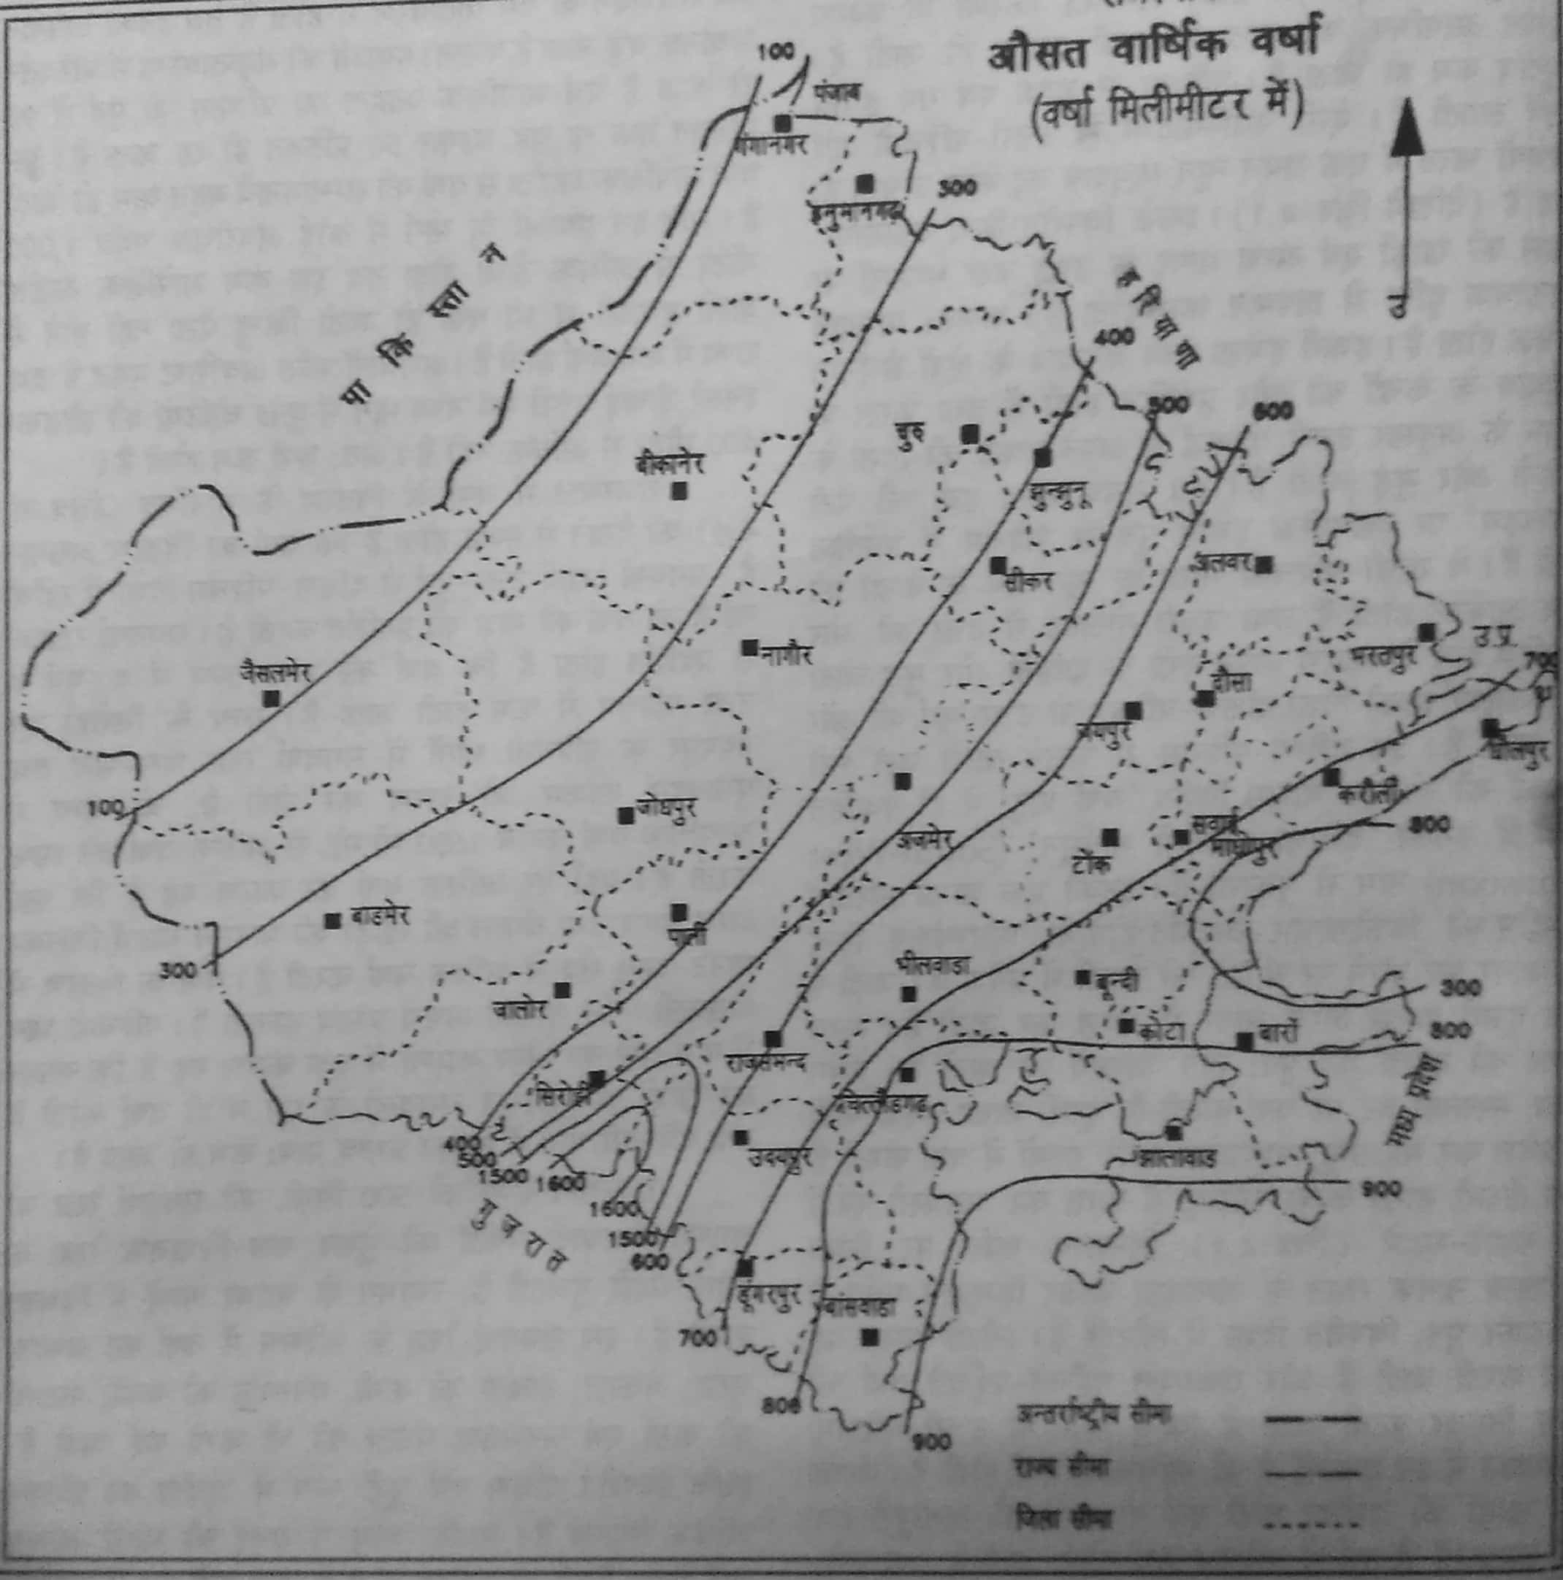

Slide 59
THE MONSOON RHYTHM AND WEATHER CONDITIONS; CLIMATIC REGION

Slide 60
राजस्थान के जलवायु प्रदेश (Climate Region of Rajasthan)
जलवायु प्रदेश (Climate Region):- जलवायु प्रदेश क्षेत्र विशेष को कहते हैं जहां जलवायु के सभी तत्वों के लक्षण वर्णित क्षेत्र में (उस क्षेत्र विशेष में) सामान्यतः समान रहते हैं| जलवायु प्रदेश को निर्धारित करने एवं विभक्त करने के लिए जलवायुवेत्ताओं ने वर्षा, तापमान एवं वनस्पति को आधार माना है| डॉ.ब्लादिमीर कोपेन ने अपने वर्गीकरण का आधार वनस्पति को, सी.डब्ल्यू.थार्नवेट ने वर्षा, तापमान एवं वाष्पीकरण को तथा प्रो.ट्रिवार्था ने वर्षा को अपने जलवायु प्रदेशों के वर्गीकरण का आधार माना है|

Slide 61
कोपेन के अनुसार राजस्थान के जलवायु प्रदेश (Climatic Region of Rajasthan According to Koppen)
डॉ.ब्लादिमीर कोपेन (जर्मन) के अनुसार राजस्थान को निम्न जलवायु प्रदेशों में बांटा गया है| उन्होंने(कोपेन ने) अपने वर्गीकरण में अंग्रेजी के सांकेतिक शब्दों का प्रयोग किया है जो निम्न प्रकार है-
1. AW उष्ण कटिबंधीय आर्द्र जलवायु प्रदेश (AW Tropical Humid Climate Regions)
2. Cwg उप-आर्द्र जलवायु प्रदेश (Cwg Sub-Humidi Climate Region)
3. BShw अर्द्ध शुष्क या स्टेपी जलवायु प्रदेश (BShw Semi- Arid Climate Region)
4. BWhw उष्ण कटिबंधीय शुष्क जलवायु प्रदेश (BWhw Tropical Arid Climate Region)
1. AW उष्ण कटिबंधीय आर्द्र जलवायु प्रदेश (AW Tropical Humid Climate Region)-
इस प्रकार की जलवायु राजस्थान के डूंगरपुर ,बांसवाड़ा,प्रतापगढ़,, झालावाड़, सिरोही (माउंट आबू),चित्तौड़गढ़ का दक्षिणी भाग आदि जिलों में पाई जाती है| यहां ग्रीष्म ऋतु का औसत तापमान 30 डिग्री सेल्सियस से 34 डिग्री सेल्सियस तथा सर्दी का औसत तापमान 12 डिग्री सेल्सियस से 15 डिग्री सेल्सियस रहता है| वार्षिक वर्षा का औसत 80 cm से अधिक व माउंट आबू में 150 cm औसत वर्षा होती है| यहां घनी प्राकृतिक वनस्पति पाई जाती है| यहां मानसूनी पतझड़ वाले वृक्ष मिलते हैं| ये सवाना तुल्य घास के क्षेत्रों से समानता रखते हैं| सागवान, बांस आदि प्रमुख वन पाए जाते हैं|

Slide 62
2.Cwg उप-आर्द्र जलवायु प्रदेश ( Cwg Sub – Humidi Climate Region ) -
यह प्रदेश अरावली पर्वत के दक्षिणी -पूर्वी तथा पूर्वी भाग में पाए जाते हैं| हाडोती,मेवात, मेवाड़ एवं डांग क्षेत्र इसमें प्रमुखत सम्मिलित हैं| यहां बीहड़ पाए जाते हैं| नीम, बबूल, शीशम आदि के वृक्षों की प्रधानता है| इसमें जयपुर, दौसा, अलवर, भरतपुर, धौलपुर, करौली, सवाई माधोपुर, कोटा, भीलवाड़ा, बूंदी, टोंक, अजमेर,उदयपुर, राजसमंद आदि जिलों को सम्मिलित किया गया है| वर्षा का औसत 50 cm से अधिक रहता है|
3. BShw अर्द्ध शुष्क या स्टेपी जलवायु प्रदेश (BShw Semi- Arid Climate Region) - इस प्रकार की जलवायु बाड़मेर, जालौर, जोधपुर, नागौर, चूरू का दक्षिणी -पूर्वी भाग, सीकर, झुंझुनू, पाली. सिरोही, अजमेर का पश्चिमी भाग आदि जिलों में पाई जाती है| वर्षा का औसत 20 से 40 cm है| ग्रीष्मकालीन औसत तापमान 32 डिग्री सेल्सियस से 35 डिग्री सेल्सियस तथा शीतकाल में 5 डिग्री से 10 डिग्री सेल्सियस तक होता है| कांटेदार झाड़ियां एवं शुष्कता प्रिय पेड़- पौधे पाए जाते हैं| वनस्पति मुख्यतः स्टेपी घास के मैदानों के तुल्य पाई जाती है|

Slide 63
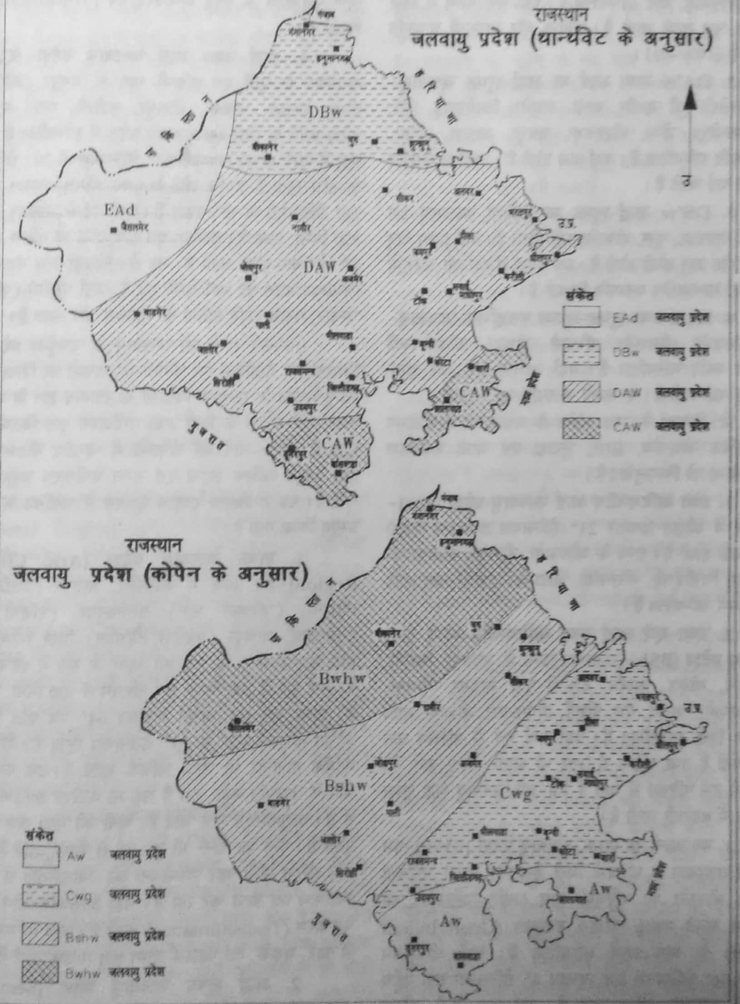

Slide 64
4. BWhw उष्ण कटिबंधीय शुष्क जलवायु प्रदेश (BWhw Tropical Arid Climate Region) –
इसके अंतर्गत उत्तरी- पश्चिमी जोधपुर, जैसलमेर, बीकानेर, श्रीगंगानगर, हनुमानगढ़, उत्तर -पश्चिम चूरू आदि जिले सम्मिलित है| यहां भारतीय महान मरुस्थल स्थित है| कठोर शुष्क जलवायु, वनस्पति विहीन बालुका स्तूपों से परिपूर्ण यह क्षेत्र आर्द्रता एवं जल के लिए तरसता रहा है| अब जीवन दायिनी ‘इंदिरा गांधी नहर’ एवं ‘लाठी सीरीज’ के पानी ने इस क्षेत्र की काया पलट कर दी| ग्रीष्मकालीन औसत तापमान 35 डिग्री सेल्सियस से 40 डिग्री सेल्सियस एवं सर्दी का 12 डिग्री सेल्सियस से 18 डिग्री सेल्सियस रहता है| इसमें वर्षा पश्चिम में पाक सीमा के सहारे 10cm एवं पूर्वी सीमा पर 20 cm तक अंकित की जाती है| वर्षा ऋतु में कुछ घास यहां उग जाती है| यहां पर कांटेदार झाड़ियां व मरूदभिद वनस्पति मिलती है|

Slide 65
थार्नवेट के अनुसार जलवायु प्रदेश (Climate Region According to Thornthwaite)
थार्नवेट अमेरिकन जलवायुवेत्ता थे| उन्होंने भी कोपेन महोदय के द्वारा किए गए सांकेतिक शब्दों का अनुसरण करते हुए अपने जलवायु प्रदेशों के वर्गीकरण में सांकेतिक शब्दों का ही प्रयोग किया है| इन्होंने वर्गीकरण का आधार वर्षा (Rainfall), तापमान (Temperature) एवं वाष्पीकरण (Evaporation) आदि को माना है| इनके अनुसार भी राजस्थान के जलवायु प्रदेशों को 4 भागों में विभक्त किया है जो निम्न प्रकार है :-
1.CA’w उप-आर्द्र अथवा शुष्क एवं आर्द्र -शुष्क जलवायु प्रदेश (CA’w Sub-Humid or Arid & Humid- Arid Climate Region)
2. DA’w उष्णआर्द्र या अर्द्ध शुष्क जलवायु प्रदेश (DA’w Hot-Humid or Semi- Arid Climate Region)
3. DB’w अर्द्ध शुष्क या मिश्रित जलवायु प्रदेश (DB’w Semi- Arid/ Mixed Climate Region)
4.EA’d उष्ण-शुष्क जलवायु प्रदेश (EA’d Arid Climate Region)

Slide 66
1.CA’w उप-आर्द्र अथवा शुष्क एवं आर्द्र -शुष्क जलवायु प्रदेश (CA’w Sub-Humid or Arid & Humid- Arid Climate Region) -
इसमें दक्षिणी -पूर्वी उदयपुर, बांसवाड़ा, डूंगरपुर, प्रतापगढ़, दक्षिणी -पूर्वी कोटा, दक्षिणी बारां आदि जिलों को सम्मिलित किया गया है| यहां वर्षा ग्रीष्म काल में होती है| शीत ऋतु सूखी रहती है| सवाना और मानसूनी वनस्पति मिलती है| जैसे- सागवान,बांस आदि|
2. DA’w उष्णआर्द्र या अर्द्ध शुष्क जलवायु प्रदेश (DA’w Hot-humid or Semi- Arid Climate Region)
इसके अंतर्गत सिरोही, पूर्वी जालौर, पाली, अजमेर, चित्तौड़गढ़, बूंदी, सवाई माधोपुर, टोंक, भीलवाड़ा, जयपुर, अलवर, दौसा, सीकर ,झुंझुनू, भरतपुर, करौली, धौलपुर आदि जिले सम्मिलित है| वर्षा कम होती है| अर्द्ध मरुस्थलीय वनस्पति पाई जाती है|
3. DB’w अर्द्ध शुष्क या मिश्रित जलवायु प्रदेश (DB’w Semi- Arid/ Mixed Climate Region)
इस प्रदेश के अंतर्गत गंगानगर, हनुमानगढ़, चूरू, बीकानेर का अधिकांश भाग सम्मिलित है| यहां ग्रीष्म ऋतु लंबी, शीत ऋतु छोटी होती है| इस प्रदेश में कटीली झाड़ियां और अर्द्ध मरुस्थलीय वनस्पति मिलती है|
4.EA’d उष्ण-शुष्क जलवायु प्रदेश (EA’d Arid Climate Region)
इसके अंतर्गत बाड़मेर, जैसलमेर, पश्चिमी जोधपुर, दक्षिणी -पूर्वी बीकानेर आदि जिले सम्मिलित है| यहां अत्यंत गर्म और शुष्क जलवायु पाई जाती है| मरुस्थलीय वनस्पति पाई जाती है|

Slide 67
> ट्रिवार्था के अनुसार जलवायु प्रदेश (Climate Region According to Triwartha)
प्रो.ट्रिवार्था ने कोपेन के वर्गीकरण में संशोधन कर अपना वर्गीकरण प्रस्तुत किया | जो निम्न प्रकार है:-
1. AW उष्ण कटिबंधीय आर्द्र जलवायु प्रदेश (AW Tropical Humid Climate Regions)
2. Caw अर्द्धउष्ण-आर्द्र जलवायु प्रदेश (Caw Semi-Tropical Humid Climate Region)
3. BSh उष्ण एवं अर्द्ध उष्ण कटिबंधीय स्टेपी जलवायु प्रदेश (BSh Tropical and Semi- Tropical Climate Region)
4. BWh मरुस्थली या शुष्क जलवायु प्रदेश (BWh Desert /Arid Climate Region)

Slide 68
सामान्य जलवायु प्रदेश (General Climatic Regions)
भारतीय मौसम विभाग द्वारा राजस्थान को सामान्य जलवायु विभिनता के आधार पर मुख्यतः पांच भागों में विभक्त किया गया है जो निम्न प्रकार है-
1. शुष्क जलवायु प्रदेश ( Arid Climatic Region)
2. अर्द्ध शुष्क जलवायु प्रदेश (Semi- Arid Climate Region)
3. उप-आर्द्र जलवायु प्रदेश (Sub -Humid Climatic Region)
4. आर्द्र जलवायु प्रदेश (Humid Climatic Region)
5. अतिआर्द्र जलवायु प्रदेश (Very Humid Climatic Region)

Slide 69
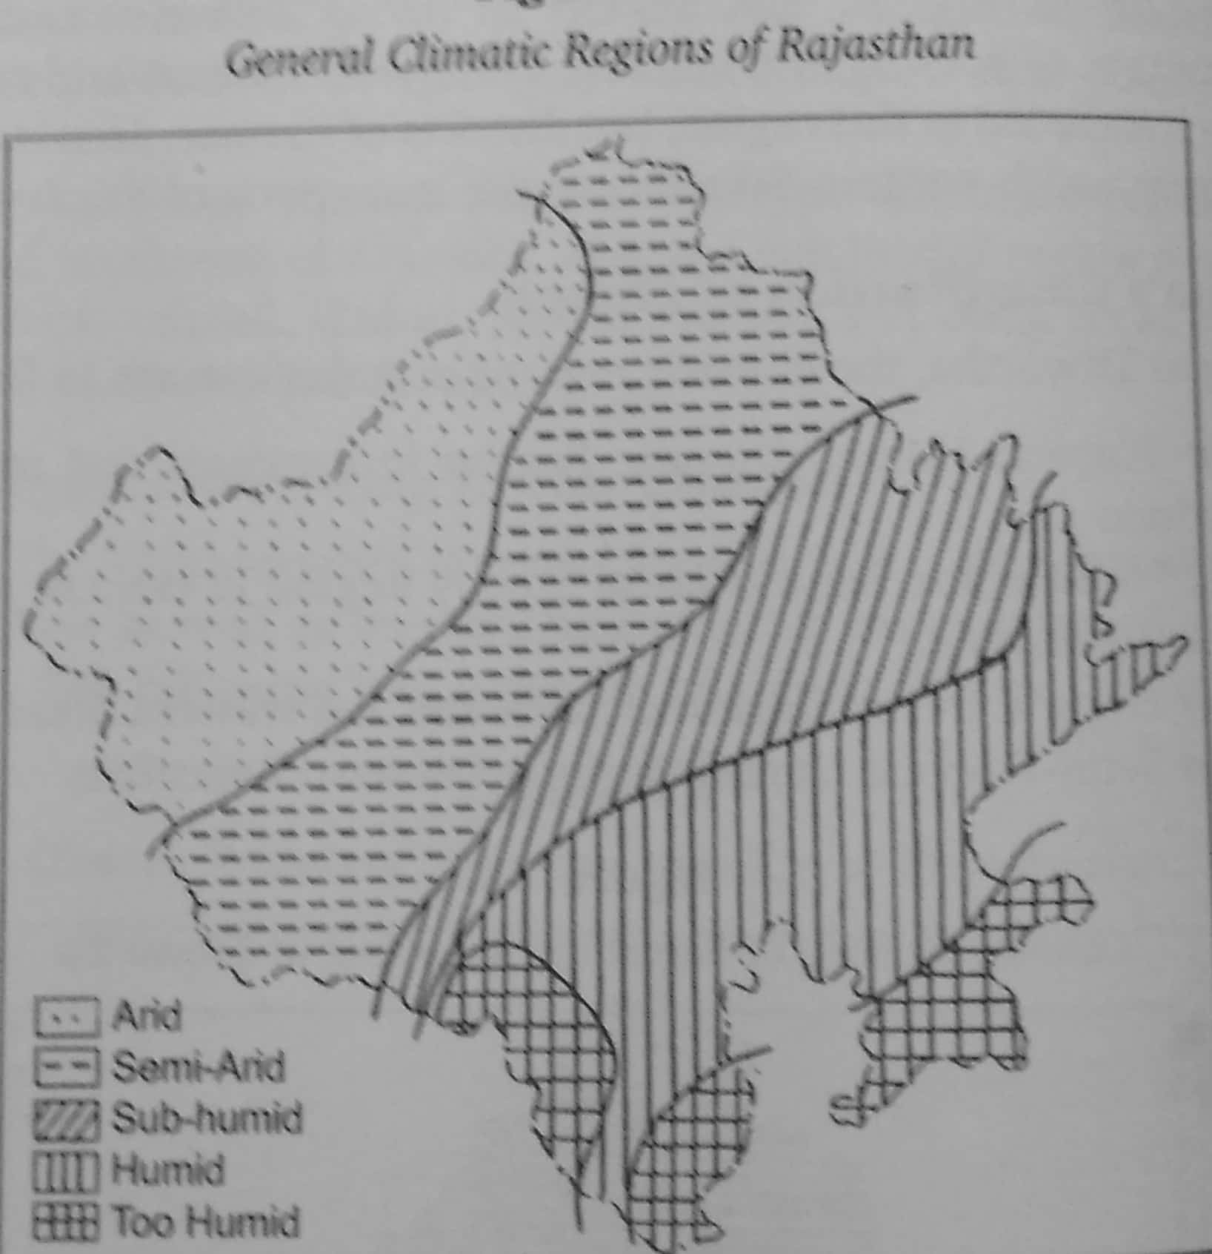

Slide 70
शुष्क जलवायु प्रदेश ( Arid Climatic Region)
इस प्रदेश में गर्म व शुष्क जलवायु की दशाएं पाई जाती है| इसका विस्तार जैसलमेर, बाड़मेर (उत्तरी भाग), बीकानेर (प.भाग), जोधपुर (फलोदी तहसील), गंगानगर (द. भाग ) आदि जिलों में विस्तृत है| तथा यह थार मरुस्थल के पश्चिमी भागों के रूप में पहचाने जाते हैं| यहां का औसत तापमान ग्रीष्म ऋतु में लगभग 34 डिग्री सेल्सियस से 40 डिग्री सेल्सियस तथा शीत ऋतु में 12 डिग्री सेल्सियस से 16 डिग्री सेल्सियस तक रहता है| वर्षा 0 - 20 cm तक होती है| दैनिक व वार्षिक तापांतर भी अधिक रहता है| वनस्पति बहुत कम होती है| वह भी कटीली झाड़ियों के रूप में या मरूदभिद वनस्पति के रूप में पाई जाती है| बालुका स्तूप पाए जाते हैं| पानी की मात्रा कम होती है| यहां अधिकांश लोग पशु चारण करते हैं|
2. अर्द्ध शुष्क जलवायु प्रदेश (Semi- Arid Climate Region)
इसे क्षेत्र में गंगानगर, बीकानेर, जोधपुर, बाड़मेर, चूरू, जालौर, हनुमानगढ़, झुंझुनू, नागौर, पाली का पश्चिमी भाग आदि जिले सम्मिलित हैं| यहां वर्षा का वार्षिक औसत 20- 40 cm, तापमान ग्रीष्म ऋतु में 32 डिग्री सेल्सियस से 36 डिग्री सेल्सियस रहता है| तथा शीत ऋतु में 10 डिग्री से 17 डिग्री सेल्सियस के बीच पाया जाता है| वर्षा अनियमित,अनिश्चित एवं अपर्याप्त होती है| वनस्पति के रूप में यहां आक, धोक, खीप, रोहिडा, खेजड़ी, बबूल, कटीली झाड़ियां, सेवण, लावण घास आदि पाए जाते हैं|

Slide 71
3. उप-आर्द्र जलवायु प्रदेश (Sub -Humid Climatic Region)
इसके अंतर्गत जयपुर, अजमेर, पूर्वी पाली, जालौर (पूर्वी), भीलवाड़ा, दौसा, टोंक, अलवर आदि जिले सम्मिलित हैं| यहां ग्रीष्मकालीन औसत तापमान 28 डिग्री से 34 डिग्री सेल्सियस तथा शीत ऋतु में 12 से 18 डिग्री सेल्सियस तक रहता है| वर्षा 40 -60cm तक| पतझड़ वाली वनस्पति मुख्यत: नीम आम आंवला शीशम आदि पाए जाते हैं| यह प्रदेश गेहूं, जौ, मूंगफली,ज्वार, बाजरा, चना, सरसों आदि फसलों का क्षेत्र है| यहां स्टेपी वनस्पति भी पाई जाती है|
4. आर्द्र जलवायु प्रदेश (Humid Climatic Region)
राज्य में इस प्रकार की जलवायु पूर्वी एवं दक्षिणी- पूर्वी भागों में धौलपुर, भरतपुर, सवाई माधोपुर, करौली, बूंदी, द. प. कोटा, उदयपुर, राजसमंद, चित्तौड़ आदि जिलों में पाई जाती है| क्षेत्र में वर्षा का वार्षिक औसत 60 से 80 cm होता है| ग्रीष्म ऋतु का औसत तापमान 32 से 35 डिग्री सेल्सियस तक पाया जाता है| जबकि शीत ऋतु में औसत तापमान 14 से 17 डिग्री सेल्सियस तक पाया जाता है| चावल, ज्वार, गन्ना, गेहूं, जो, सरसों आदि की कृषि यहां पर देखी जाती है| वनस्पति की दृष्टि से यह क्षेत्र सघन रूप से देखा जाता है| नीम, इमली ,आम, बबूल, पीपल, गूलर, शीशम आदि मुख्यतः पाए जाते हैं|

Slide 72
5. अतिआर्द्र जलवायु प्रदेश (Very Humid Climatic Region)
यह क्षेत्र राज्य के द. एवं द. पू. भाग में झालावाड़, बारां, कोटा का द. पू. भाग, बांसवाड़ा,प्रतापगढ़, उदयपुर जिले का द. प. भाग, डूंगरपुर, माउंट आबू के सीमावर्ती भू-भाग आदि इसमें सम्मिलित है| यहां वर्षा का वार्षिक औसत 80 cm से अधिक रहता है| ग्रीष्म ऋतु में औसत तापमान 30 से 34 डिग्री सेल्सियस (माउंट आबू को छोड़कर) रहता है| आबू पर्वत पर औसत तापमान 25 डिग्री सेल्सियस के आस-पास देखा जाता है| शीत ऋतु का औसत तापमान 12 से 15 डिग्री सेल्सियस तक रहता है| सर्दी की ऋतु में माउंट आबू का तापमान कम रहता है| यहां पर मानसूनी सवाना वनस्पति पाई जाती है| शीशम, आम, सागवान, जामुन,शहतूत, बांस आदि पाए जाते हैं|

Slide 73
धन्यवाद

Slide 75
NATURAL VEGETATION AND FOREST RESOURCES

Slide 76
प्राकृतिक वनस्पति (NATURAL VEGETATION )
प्राकृतिक रूप से अर्थात मानव द्वारा हस्तक्षेप के बिना उगने वाले पेड़- पौधों तथा घास को ‘प्राकृतिक वनस्पति’ कहते हैं|
भौगोलिक लक्षण एवं वितरण प्रारूप की दृष्टि से वनों को निम्न प्रकार से विभाजित किया जाता है जो निम्न प्रकार है –
1. शुष्क सागवान के वन ( Dry teak forest)
2. उष्णकटिबंधीय शुष्क वन /मिश्रित पतझड़ वाले वन (Mixed deciduous forest)
3. उष्ण कटिबंधीय कांटेदार झाड़ी वाले वन/ अर्द्ध शुष्क उष्णकटिबंधीय वन/ धोक वन (Tropical thorn forest)
4. शुष्क वन/ मरुस्थलीय वन (Dry forest)
5. उपोष्ण कटिबंधीय सदाबहार वन ( Sub-tropical evergreen forest)
6. नदी तट वाले वन (Deltaic forests)

Slide 77
शुष्क सागवान के वन ( Dry teak forest)-
इस प्रकार के वन राज्य के दक्षिणी क्षेत्र में 75 से 110 cm वर्षा वाले भागों में पाए जाते हैं इन वनों को ‘मानसूनी या चौड़ी पत्ती वाले वन’ भी कहते हैं| यह वन राजस्थान राज्य के कुल वन क्षेत्र का 7% भाग पर पाए जाते हैं| यहां पर सागवान व अन्य चौड़ी पत्ती वाले वन पाए जाते हैं| ये बांसवाड़ा, डूंगरपुर, कोटा,बारां, प्रतापगढ़, दक्षिणी उदयपुर, सिरोही, चित्तौड़ आदि जिलों में देखे जाते हैं| सागवान सर्वाधिक मात्रा में बांसवाड़ा जिले में पाया जाता है| बरगद, आम, तेंदू, सालर, गूलर, महुआ, खैर आदि के वृक्ष पाए जाते हैं| वृक्षों की ऊंचाई लगभग 10 से 21 मीटर तक भी होती है| ग्रीष्मकाल में इनकी अधिकांश पत्तियां गिर जाती है अतः यह मानसूनी वनों की श्रेणी में आते हैं|

Slide 78
2. उष्णकटिबंधीय शुष्क वन /मिश्रित पतझड़ वाले वन (Mixed deciduous forest)-
जिन प्रदेशों में वर्षा 50 से 80 सेंटीमीटर के मध्य होती है, वहां अधिकांश ऐसे वन पाए जाते हैं| इन्हें ‘शुष्क मानसूनी खुले वन’ भी कहा जा सकता है| (अर्थात उष्णकटिबंधीय शुष्क वन)| ये वन ग्रीष्म ऋतु प्रारंभ होने से पूर्व (मार्च-अप्रैल माह में) अपने पत्ते गिरा देते हैं| अर्थात पतझड़ हो जाते हैं| मुख्यत: धोक, ढाक/पलास, खैर,साल, कीकर, बहेड़ा, आंवला, करजड़ी, अमलवास,आदि के कटीले वृक्ष पाए जाते हैं| शुष्क मानसूनी वनों के मुख्य वृक्ष बड़, पीपल, नीम, शीशम,आम, तेंदू, रोहिडा, अशोक आदि के वृक्ष भी पाए जाते हैं| ये वन उदयपुर, बांसवाड़ा, राजसमंद,चित्तौड़गढ़, भीलवाड़ा, सवाई माधोपुर, जयपुर, टोंक,अलवर, अजमेर आदि जिलों में पाए जाते हैं| ये राज्य के कुल वन क्षेत्र का लगभग 28% भाग पर विस्तृत है| कहीं-कहीं यूकेल्पिटस के वृक्ष भी लगाए जाते हैं| इन वनों की अधिकांश लकड़ियां मजबूत एवं औद्योगिक महत्व की होती है| धोक के वृक्षों की लकड़ी जलाने और कोयला बनाने के लिए उपयोगी होती है| खैर से कत्था, साल/ सालर की लकड़ी के दरवाजे और खिड़कियां पैकिंग का सामान आदि बनाने में काम ली जाती है|

Slide 79
3. उष्ण कटिबंधीय कांटेदार झाड़ी वाले वन/ अर्द्ध शुष्क उष्णकटिबंधीय वन/ धोक वन (Tropical thorn forest)-
इस प्रकार की वनस्पति रेतीली भूमि, शुष्क जलवायु व औसत वर्षा 25 - 50 cm के बीच होने वाले क्षेत्र में अधिकांशत पाई जाती है| इन दोनों की प्रमुख विशेषता पौधे सूखे हुए व झाड़ीयुक्त होती है| खेजड़ा, रोहिडा, बेर, कटीले बबूल, कैर आदि मुख्य वृक्ष है| इन वृक्षों की जड़े लंबी /गहरी व मोटी होती है| जिसके कारण वे भूगर्भ से जल ग्रहण कर लेते हैं| क्षारीय युक्त दलदलों के निकट लवण रागी वनस्पति या झाड़ी मिलती है| यह विशेषकर लूणकरणसर, पंचपदरा, डीडवाना,बिरमसर आदि इलाकों में विशेष रूप से पाई जाती है| कुछ वृक्षों की पत्तियां व तने बहुत मोटे होते हैं, किन्ही पर कांटे अधिक होते हैं| इस भू-भाग का मुख्य वृक्ष खेजड़ा बड़ा उपयोगी है| इसकी लकड़ी से कोयला, गोंद, चमड़ा रंगने के पदार्थ, पत्तियां आदि प्राप्त किए जाते हैं| यह जोधपुर, बीकानेर, सीकर, अजमेर, जयपुर, दौसा, झुंझुनू आदि जिलों में भी पाए जाते हैं| राज्य के कुल वन क्षेत्र का 52% इसके अंतर्गत सम्मिलित है|

Slide 80
4. शुष्क वन/ मरुस्थलीय वन (Dry forest)-
इस प्रकार के वनों का विस्तार औसत 25 cm से कम वर्षा वाले भागों में पाया जाता है| बीकानेर, चूरू, जैसलमेर, बाड़मेर, पश्चिमी जोधपुर आदि जिले इसमें सम्मिलित हैं| छोटे आकार के वृक्ष व झाड़ियां आदि वनस्पति इस क्षेत्र में पाई जाती है| प्राकृतिक वनस्पति बहुत कम और बिखरी हुई मात्रा में पाई जाती है| मुख्यत: खेजड़ी, रोहिड़ा, बेर, कैर,थूर आदि की वृक्ष/ झाड़ियां पाए जाते हैं| खेजड़ी के वृक्ष को राज्य का कल्पवृक्ष माना गया है| वर्तमान में इस क्षेत्र के कुछ हिस्से में ‘इंदिरा गांधी नहर’ के आ जाने से पेड़ -पौधों की लंबी पंक्तियां नहर के किनारे- किनारे लगी हुई है| यह राज्य के कुल वन क्षेत्र का लगभग 12.6% है|

Slide 81
5. उपोष्ण कटिबंधीय सदाबहार वन ( Sub-tropical evergreen forest)-
यह वन राज्य के अर्द्ध- गर्म भागों में पाए जाते हैं| इन अर्द्ध शुष्क भागो में भागों में भी यह सदैव हरे- भरे रहते हैं| इसलिए इन्हें ‘सदाबहार वन’ कहते हैं| ये वन माउंट आबू के ही आस-पास के क्षेत्र में पाए जाते हैं| ये मात्र 0.4% क्षेत्र में ही पाए जाते हैं| मुख्य वृक्ष आम, सागवान,बांस, नीम आदि है|
6. नदी तट वाले वन (Deltaic forests) –
इस प्रकार के वन राज्य के नदी तटीय क्षेत्रों के समीप पाए जाते हैं|

Slide 82
वनों का प्रशासनिक आधार पर वर्गीकरण
वर्तमान में राज्य में वनों को राजकीय एवं सामुदायिक वनों के आधार पर भी वर्गीकृत किया जाता है| प्रशासनिक आधार पर वनों को 3 भागों में बांटा गया है जो इस प्रकार है-
1. रक्षित वन (Reserved Forests)
2. सुरक्षित वन (Protected Forests)
3. अवर्गीकृत वन (Unclassified Forest)

Slide 83
1. रक्षित वन (Reserved Forests) -
ये वन पूर्णत: सरकारी नियंत्रण में है| इस प्रकार के वन क्षेत्र में कुछ नियमों के साथ लकड़ी काटने व पशु चराने की अनुमति दी जाती है| इन वनों का क्षेत्रफल 37.6 प्रतिशत है|
2. सुरक्षित वन (Protected Forests) -
ये वन सरकारी संपत्ति है| पर्यावरण की दृष्टि से महत्वपूर्ण होने के कारण इस क्षेत्र में पशु चराने व लकड़ी काटने पर प्रतिबंध लगा होता है| ये राज्य के वनों के 56.1% भाग पर विस्तृत हैं|
3. अवर्गीकृत वन (Unclassified Forest) -
इस श्रेणी के वन क्षेत्र में किसी भी तरह का सरकारी प्रतिबंध नहीं होता है| इसके अंतर्गत राज्य के वनों का 6.3% क्षेत्र सम्मिलित है|

Slide 84
धन्यवाद

Slide 85
Department of Geography
University College of Social Sciences and Humanities
Mohanlal Sukhadia University, Udaipur
B.A. Part Third Year (Geography Practical)
Dr.Vijai Singh Meena
Assistant Professor,
Department of Geography,
MLSU, Udaipur

Slide 86
Surveying:
Objective; Primary Division and Classification of Surveying;
Principle of Surveying

Slide 87
सर्वेक्षण (surveying) –
सर्वेक्षण वह कला है जिसमें सर्वेक्षण उपकरणों की सहायता से धरातल पर मापी गई क्षैतिज दूरियों, कोणों एवं ऊँचाइयों को किसी रूढ़ विधि (Conventional thethod) के अनुसार लघुकृत मापनी पर मानचित्र के रूप में प्रदर्शित किया जाता है उसे सर्वेक्षण कहा जाता है|
टी.पी कानिटकर एवं एस.वी. कुलकर्णी (T.P,Kanetkar & S.V.Kulkarni 1978) - ‘सर्वेक्षण इस प्रकार की मापों की कला है, जिससे भूतल पर विभिन्न बिंदुओं की सापेक्षिक स्थितियां निश्चित की जाए ताकि पृथ्वी के किसी भाग का विस्तार तथा उसकी स्थिति को मानचित्र अथवा प्लान में निर्धारित किया जाए|’
अतः यह कहा जा सकता है कि सर्वेक्षण वस्तुतः कला एवं विज्ञान का मिश्रण है क्योंकि एक सर्वेक्षक को न केवल सर्वेक्षण के सिद्धांतों व सर्वेक्षण उपकरणों की बनावट का तकनीकी ज्ञान एवं उसके सही-सही प्रयोग का लंबा अभ्यास आवश्यक है अपितु उसे मानचित्र कला के सामान्य नियमों की भी पूर्ण जानकारी होनी चाहिए|

Slide 88
सर्वेक्षण का संक्षिप्त इतिहास (Brief History of Surveying)-
सर्वेक्षण संबंधी कार्यों का इतिहास अति प्राचीन है| मोहनजोदड़ो, हड़प्पा आदि सभ्यता (भग्नावशेषों) को देखने से ज्ञात होता है कि ईसा से लगभग 4000 वर्ष पूर्व प्राचीन भारतीयों को सर्वेक्षण के सिद्धांतों का समुचित ज्ञान प्राप्त था|
> पाश्चात्य विद्वानों के अनुसार सर्वेक्षण का प्रारंभ मिस्र में हुआ था| 1400 ईसवी पूर्व में सेसांसट्रिल(Sesostris) ने करारोपण के उद्देश्य से मिश्र की भूमि को भूखंडों या प्लाटों में विभाजित किया था| 120 ई.पूर्व में हैरन(Haron) नामक ग्रीक विद्वान ने सर्वेक्षण पर एक पुस्तक लिखी जो लंबे समय तक मिश्र व यूनान में सर्वेक्षण की मानक पुस्तक मानी जाती रही थी|
> सर्वेक्षण विज्ञान का वास्तविक विकास रोमन काल में हुआ| विस्तृत रोमन साम्राज्य में बड़े-बड़े परिवहन मार्गो के निर्माण से सर्वेक्षण को बहुत प्रोत्साहन मिला| मध्यकालीन युग में यूनानी तथा रोमन विद्वानों के सर्वेक्षण संबंधी ज्ञान को अरब विद्वानों ने जीवित रखा| सोलवीं सदी जरीब, प्लेन टेबल, सेक्सटेंट, थियोडॉलाइट आदि उपकरण के द्वारा सर्वेक्षण किया जाता रहा है|
> 1783 में रेम्स्डेन(Ramsden) ने सर्वेक्षण का प्रथम परिशुद्ध उपकरण बनाया था और उसके पश्चात सर्वेक्षण की विधियों एवं उपकरणों में निरंतर सुधार होता रहा है|

Slide 89
सर्वेक्षण के उद्देश्य (Objectives of Surveying)-
> सापेक्षिक स्थिति एवं बिंदु की क्षैतिज दूरी का निर्धारण|
> ऊंचाई व कोण का निर्धारण|
> दिशा का निर्धारण
मानचित्र में उत्तर का प्रयोग तीन प्रकार से होता है:-
1. भौगोलिक या वास्तविकता उत्तर (Geographical or True North) - वह वैकल्पिक रेखा जो दोनों ध्रुवों (उत्तरी तथा दक्षिणी) को मिलाती है| भौगोलिक या वास्तविकता उत्तर कहलाती है| यह उत्तरी ध्रुव तारे की दिशा बताता है|
2. चुंबकीय उत्तर (Magnetic North) - दोनों ध्रुवों के समीप में स्थित चुंबकीय ध्रुवों को मिलाने वाली कल्पित रेखा जो अमुख स्थान से गुजरती है, चुंबकीय उत्तर कहलाता है| इसकी स्थिति वास्तविक उत्तर से कुछ हटकर होती है|
3. ग्रिड उत्तर(Grid North)- मानचित्र पर खींची गई देशांतर रेखाएं जिस उत्तर को दिखाती है उसे ग्रिड उत्तर कहते हैं|

Slide 90
सर्वेक्षण का वर्गीकरण एवं प्राथमिक विभाग ( PrimaryDivision and Classification of Surveying)
सर्वेक्षण को विभिन्न आधारों के अनुसार निम्न प्रकार से वर्गीकृत किया जा सकता है-
1. सर्वेक्षण का प्राथमिक वर्गीकरण (Classification of primary survey)
(i) भू- गणितीय सर्वेक्षण ( geodetic surveying)
(ii) समतल सर्वेक्षण (plane surveying)
2. सर्वेक्षण की विधि के अनुसार वर्गीकरण
(i) त्रिभुजन सर्वेक्षण (Triangulation surveying)
(ii) चक्रमण सर्वेक्षण (traverse surveying)
3. प्रयुक्त सर्वेक्षण उपकरणों के अनुसार वर्गीकरण
(i) जरीब एवं फीता सर्वेक्षण (Chain and tape surveying)
(ii) समपटल सर्वेक्षण (Plane table surveying)
(iii) दिक्सूचक(कंपास ) सर्वेक्षण ( Compass surveying)
(iv) सेक्सटेंट सर्वेक्षण ( Sextant serving)
(v) थियोडॉलाइट सर्वेक्षण (Theodolite surveying)
(vi) डंपी लेवल द्वारा तलमापन (Dumpy Level Survey)
(vii) भारतीय क्लाइनोमीटर द्वारा प्रवणता की माप ( Indian clinometer)
(viii) हवाई सर्वेक्षण (Air surveying)

Slide 91
4. सर्वेक्षण के उद्देश्य के आधार पर वर्गीकरण
(i) स्थलाकृतिक सर्वेक्षण (Topographical Surveying)
(ii) पुरातात्विक सर्वेक्षण ( archaeological Surveying)
(iii) भूवैज्ञानिक सर्वेक्षण (Geological survey)
(iv) सैन्य सर्वेक्षण ( military survey)
(v) भू-संपत्ति सर्वेक्षण (cadastral survey)
(vi) शहर सर्वेक्षण ( City survey)
(vii) इंजीनियरिंग सर्वेक्षण ( Engineering survey)
(viii) अन्य सर्वेक्षण (Other survey)
5. सर्वेक्षण क्षेत्र की प्रकृति के अनुसार वर्गीकरण
(i) भू सर्वेक्षण (Land survey)
(ii) समुंद्री अथवा नोसंचालन सर्वेक्षण (Marine or navigation Survey)
(iii) खगोलीय सर्वेक्षण (Astronomical survey)

Slide 92
सर्वेक्षण के सिद्धांत ( Principle of surveying)
सर्वेक्षण के दो प्रमुख सिद्धांत( नियम) है जो इस प्रकार हैं-
1.संपूर्ण से अंश की ओर (Working from whole to part)
2. नए केंद्रों के स्थिति निर्धारण में एक से अधिक स्वतंत्र प्रक्रमों का प्रयोग (Location of a point with respect to two reference)
1. संपूर्ण से अंश की ओर (Working from whole to part) –
इस नियम के अनुसार विस्तृत सर्वेक्षण में सर्वप्रथम उच्च परिशुद्धता के साथ नियंत्रण बिंदुओं का कोई क्रम स्थापित किया जाता है| क्षैतिज नियंत्रण के लिए ये बिंदु त्रिभुजन अथवा परिशुद्ध चक्रमण द्वारा निश्चित होते हैं| त्रिभुजन द्वारा यह कार्य करने के लिए पहले दिए हुए क्षेत्र को बड़े-बड़े त्रिभुजों में बांटते हैं तथा इन त्रिभुजों का अधिकतम शुद्धता से सर्वेक्षण करते हैं| इसके बाद इन बिंदुओं को उपभागों में अर्थात छोटे-छोटे भागों में बांटा जाता है| जिनके सर्वेक्षण में पहले जैसी शुद्धता नहीं बरतते हैं| इस कार्य प्रणाली का उद्देश्य सर्वेक्षण में त्रुटि संचयन को रोकना तथा छोटी-छोटी त्रुटियों पर नियंत्रण करना है|
2. नए केंद्रों के स्थिति निर्धारण में एक से अधिक स्वतंत्र प्रक्रमों का प्रयोग ( Location of a point with respect to reference) - इस सिद्धांत/ नियम के अनुसार सर्वेक्षण में रैखिक माप, कोणिय माप अथवा दोनों प्रकार की मापो के आधार पर पूर्व निश्चित किए गए केंद्रों से नए केंद्रों की स्थिति निश्चित की जाती है| जैसे - जरीब एवं फीता सर्वेक्षण द्वारा|

Slide 93
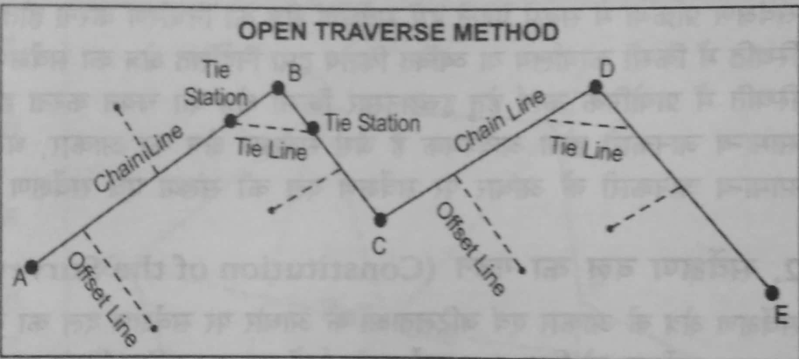

Slide 94
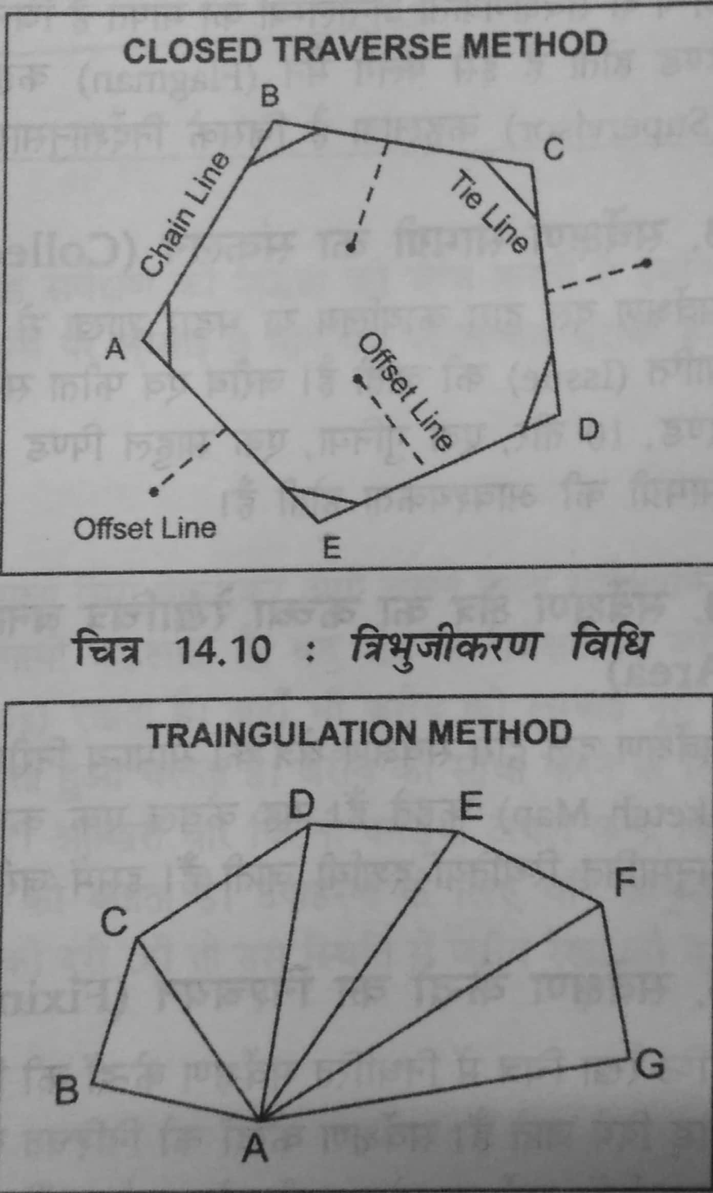

Slide 95
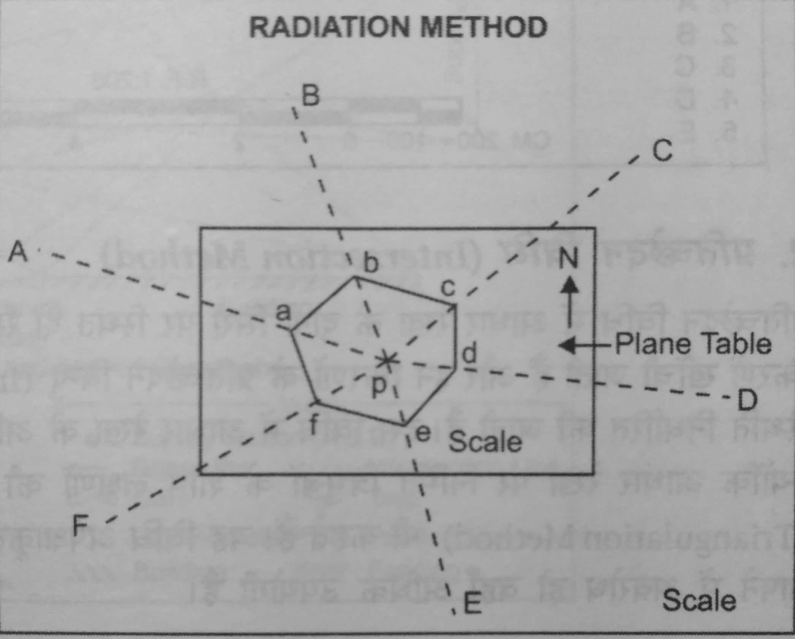

Slide 96
